Slide 1
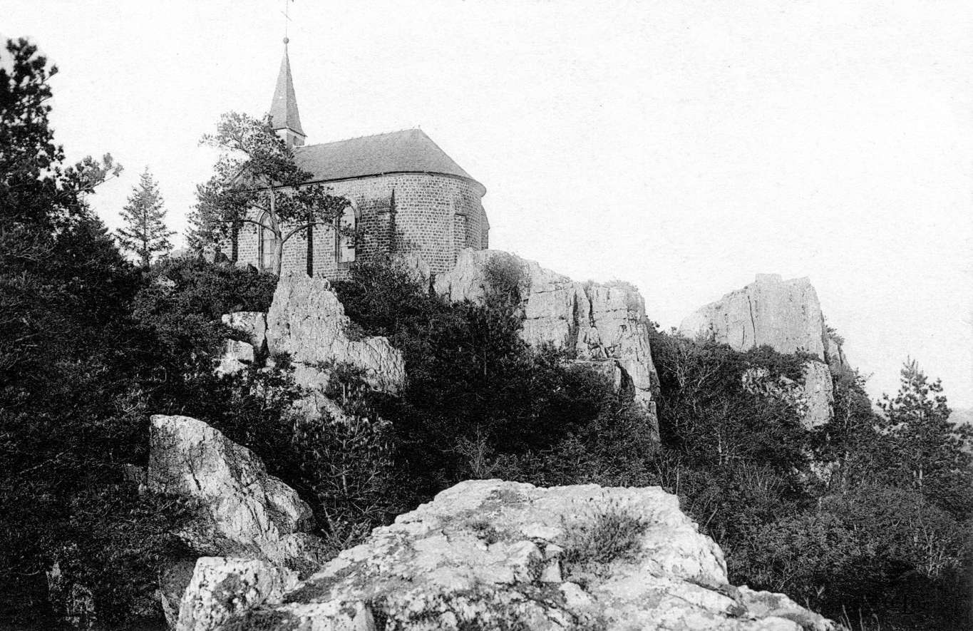
Compréhension et évolution des paysages dans le
Sud-Manche
Bernard Langellier, Mortain
Le 16 octobre 2026

Slide 2
Compréhension et évolution des paysages dans le Sud-Manche
Cartes géographiques, géologiques, vues aériennes de différentes époques.
Expliquer le paysage par la carte géologique et son évolution par les aménagements visibles sur les cartes d’état major (XIXe), les vues aériennes noir et blanc de 1950.
1) Paysages du Sud-Manche expliqués par le sous-sol
2) Mortain : entre granite et grès, gares
  Entre Mortain et St-Hilaire
3) Vezins et les Biards : barrage et chemins perdus
4) Montjoie-Saint-Martin et baie du Mt St-Michel
5) Le télégraphe entre Avranches et Ger

Slide 3
Quels outils pour comprendre l’évolution des paysages ?
A) IGN :
  1) Géoportail devenu cartes.gouv
      Cartes topographiques actuelles et anciennes
      Vues aériennes (actuelles et 1950)
      Carte d’État-major (XIXe)
      Carte de Cassini (XVIIIe)
  2) Remonter le temps
B) BRGM
  1) i-infoTerre (appli smartPhone)
  2) Cartes géologiques papier
      Mortain n°210
      Saint-Hilaire n°247
      Baie du Mont Saint-Michel n°208

Slide 4
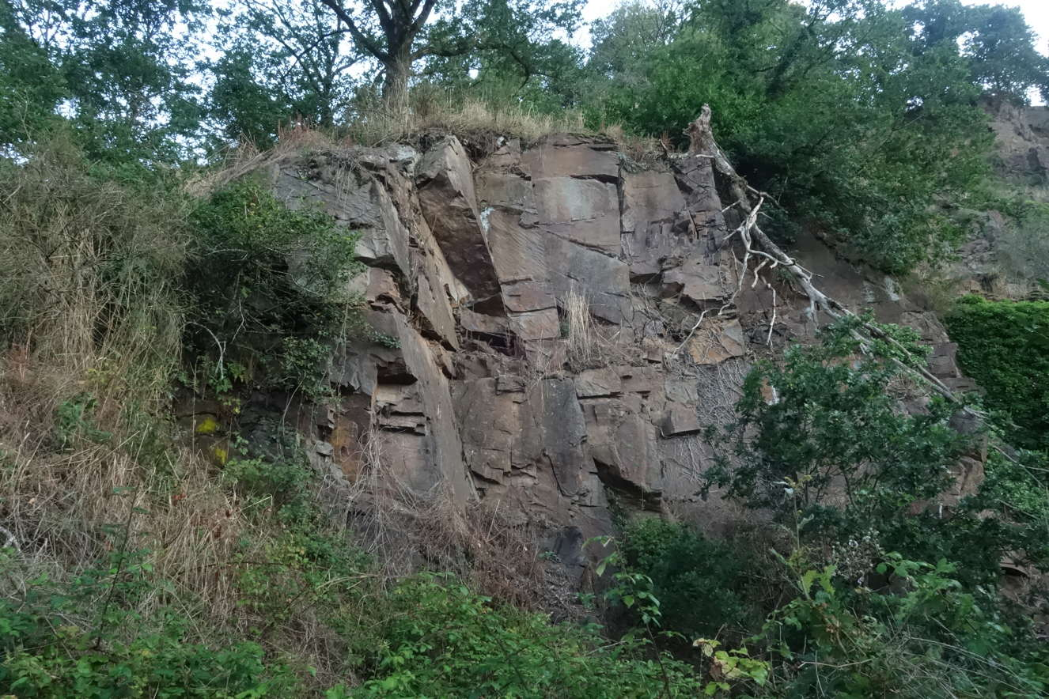
Sol
Sous-sol
Paysage =
végétation + relief + réseau hydrographique + bâti
Ils s’expliquent par le sous-sol
La Sélune

Slide 5
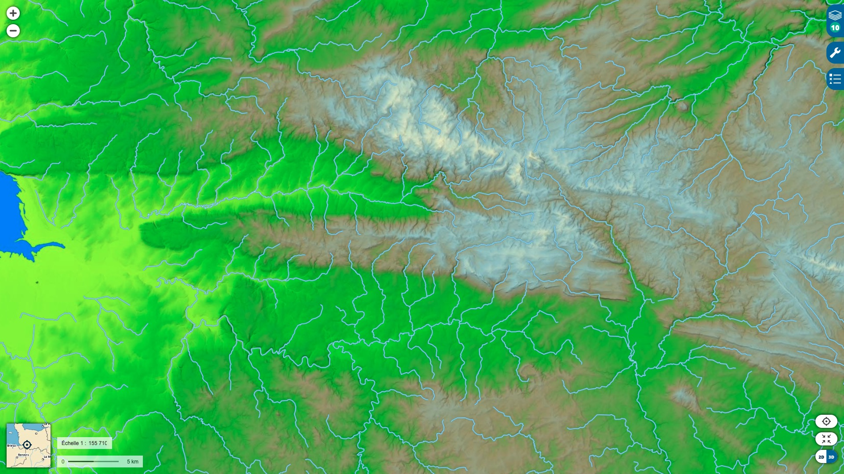
1) Paysages du Sud-Manche expliqués par le sous-sol
La Cance
Mortain
Vallée de la Sée
Vallée de la Sélune
Sélune - Vezins -Les Biards
Orientation Est-Ouest du relief

Slide 6
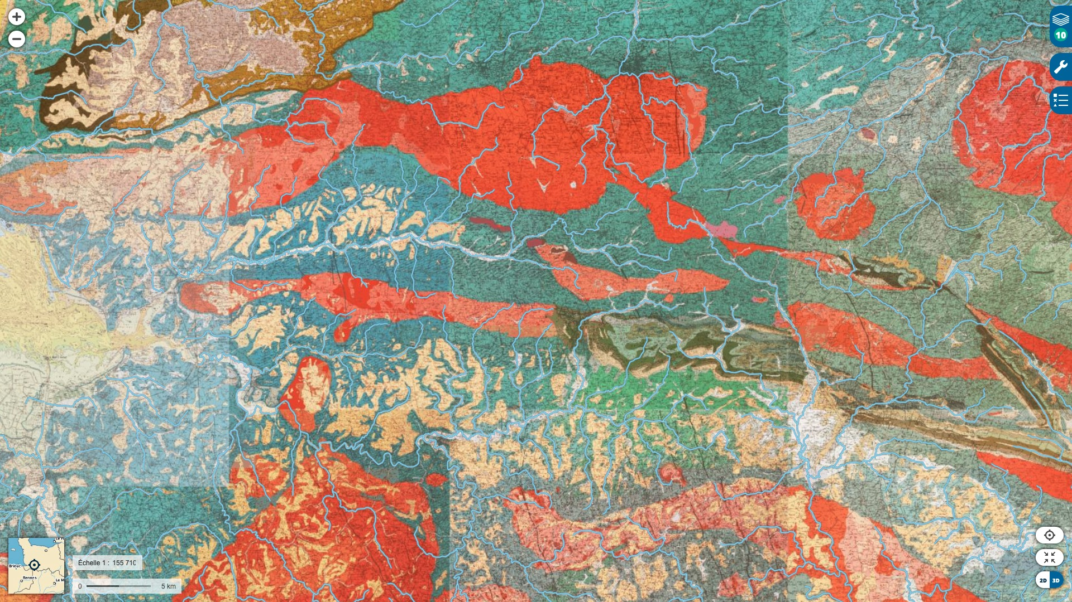
1) Paysages du Sud-Manche expliqués par le sous-sol
La Cance
Mortain
Vallée de la Sée
Granite
Schistes et grès
Vallée de la Sélune
Sélune - Vezins -Les Biards
Orientation Est-Ouest des structures géologiques

Slide 7
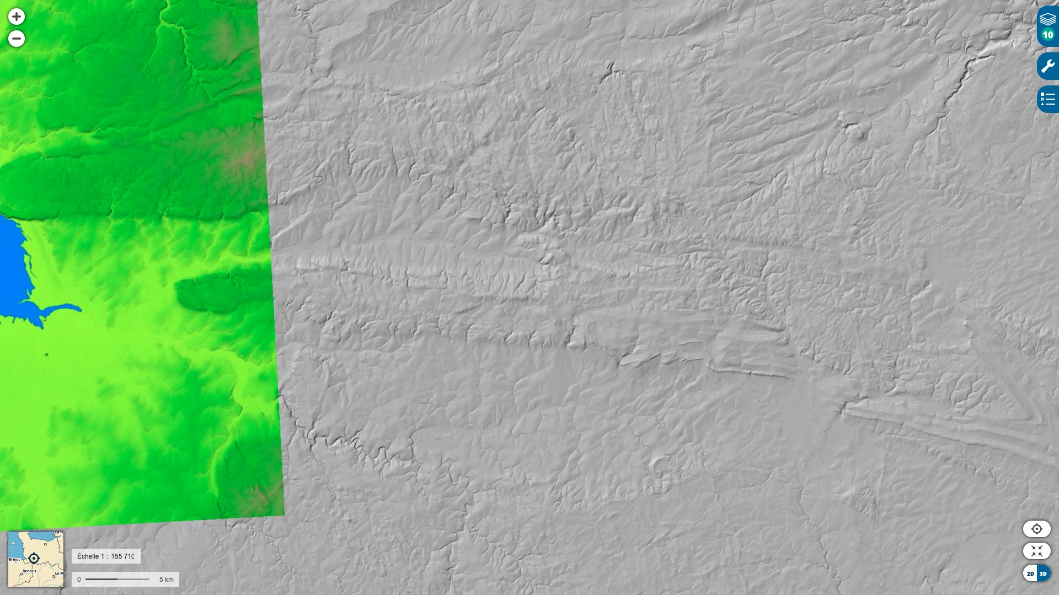
LiDAR
La Cance
Mortain
Sélune - Vezins -Les Biards
LiDAR = LIght Detection And Ranging = Détection et télémétrie par laser
LASER = Une seule longueur d’onde et une seule direction

Slide 8
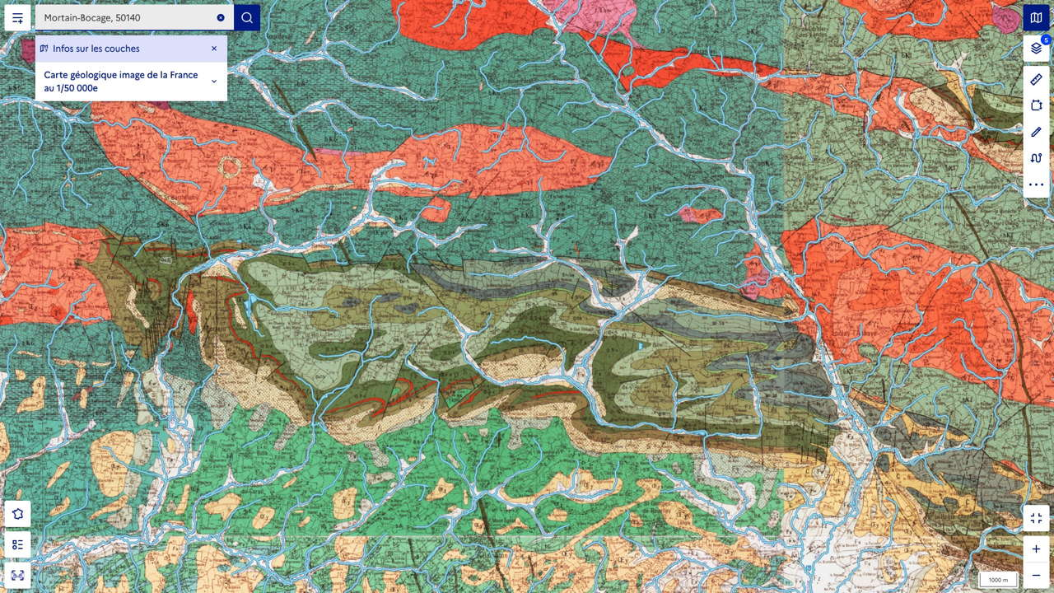
1) Paysages du Sud-Manche expliqués par le sous-sol
La Cance
Mortain
Synclinal
En marron, les couches les plus anciennes à l’extérieur. C’est le Grès armoricain

Slide 9
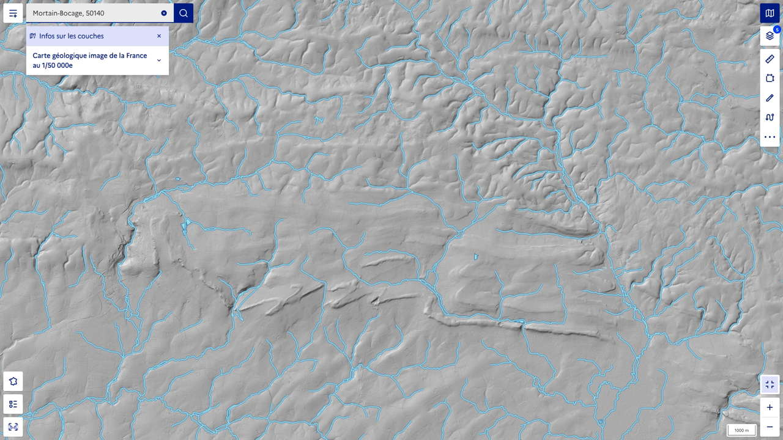
1) Paysages du Sud-Manche expliqués par le sous-sol
La Cance
Mortain
Synclinal
En relief, les couches les plus dures. C’est le Grès armoricain

Slide 10
1) Paysages du Sud-Manche expliqués par le sous-sol
La Cance
Mortain
Synclinal
En relief, les couches les plus dures. C’est le Grès armoricain

Slide 11
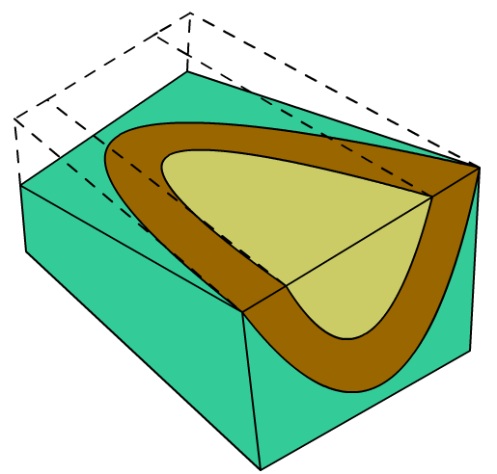
La fin du synclinal
En marron, les couches les plus anciennes à l’extérieur. C’est le Grès armoricain

Slide 12
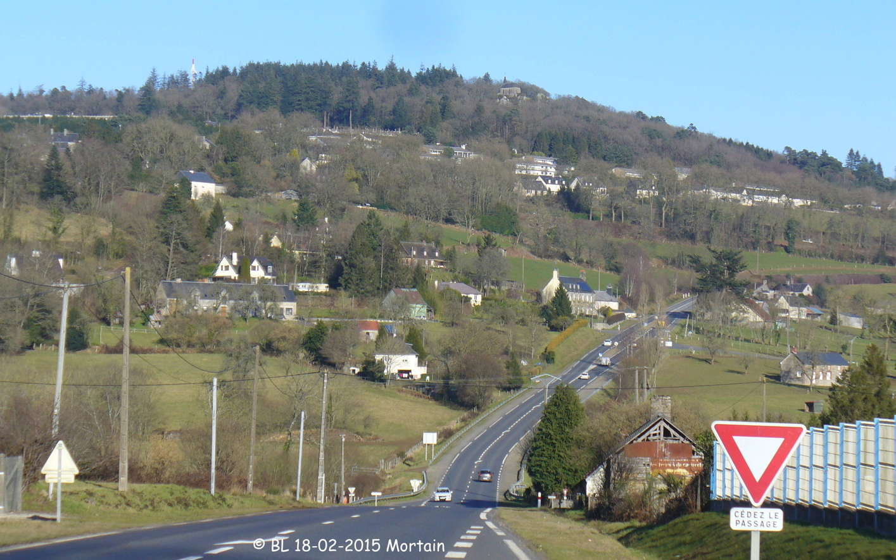
2) Mortain
Grès armoricain
En direction de l’est
D977

Slide 13
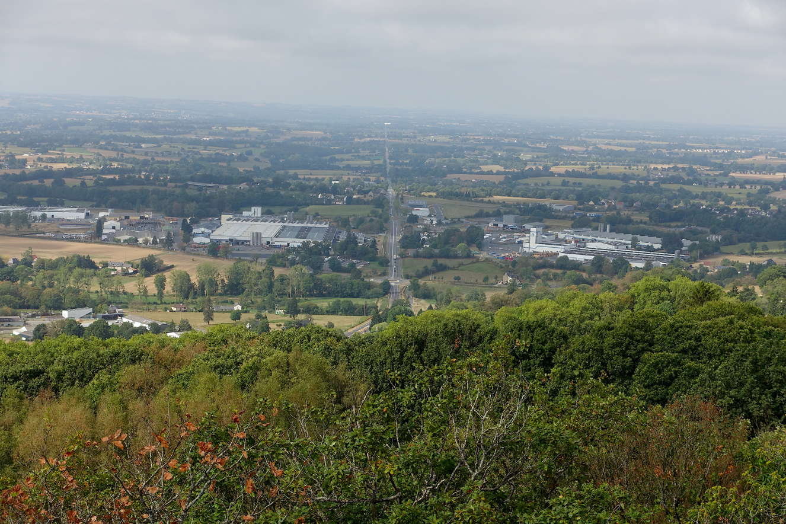
Depuis Mortain en direction de l’ouest
Schistes plus tendres du Précambrien
<< D977
Grès armoricain

Slide 14
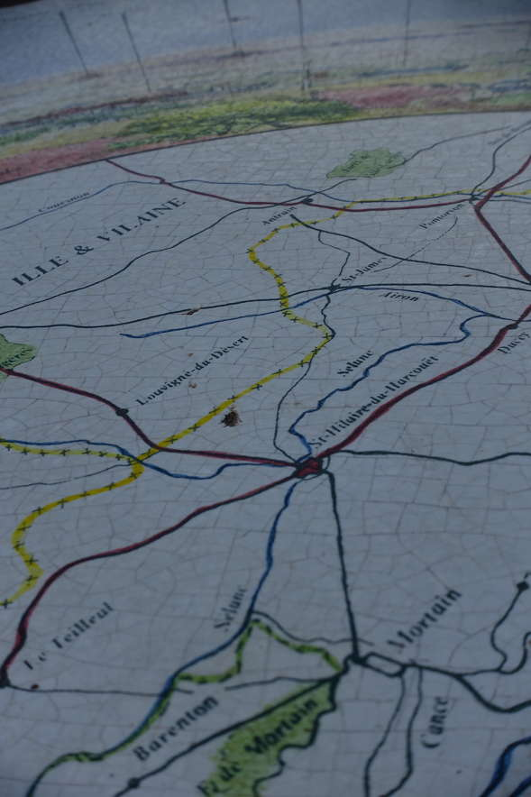

Table d’orientation - Lave émaillée
<< D977
Table d’orientation de la Petite-Chapelle

Slide 15
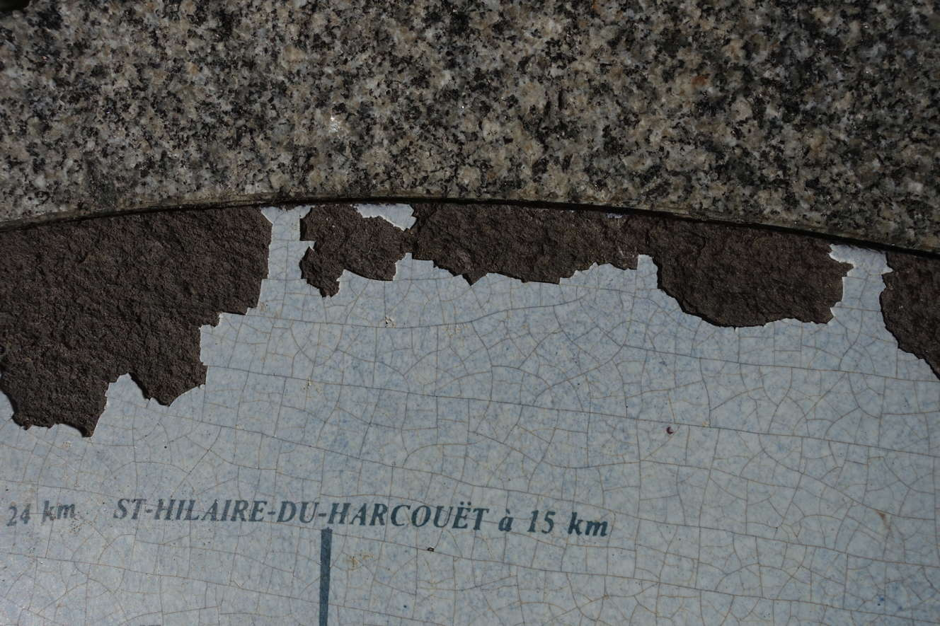
Lave émaillée
Granite
« Lave » : pour les géologues,
c'est une trachyandésite
(pierre de Volvic)
Lave… émaillée
Technique découverte par Ferdinand Mortelèque en 1827

Slide 16
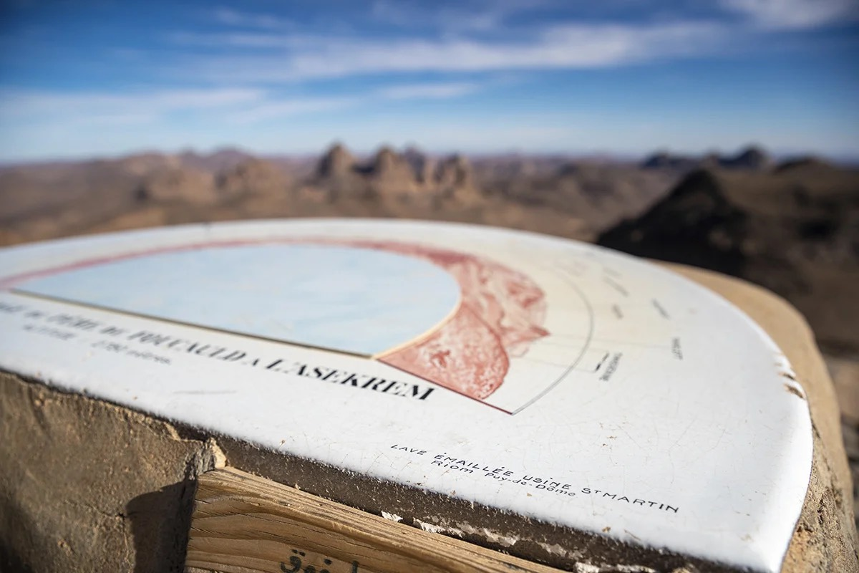
Lave émaillée
Hoggar

Slide 17
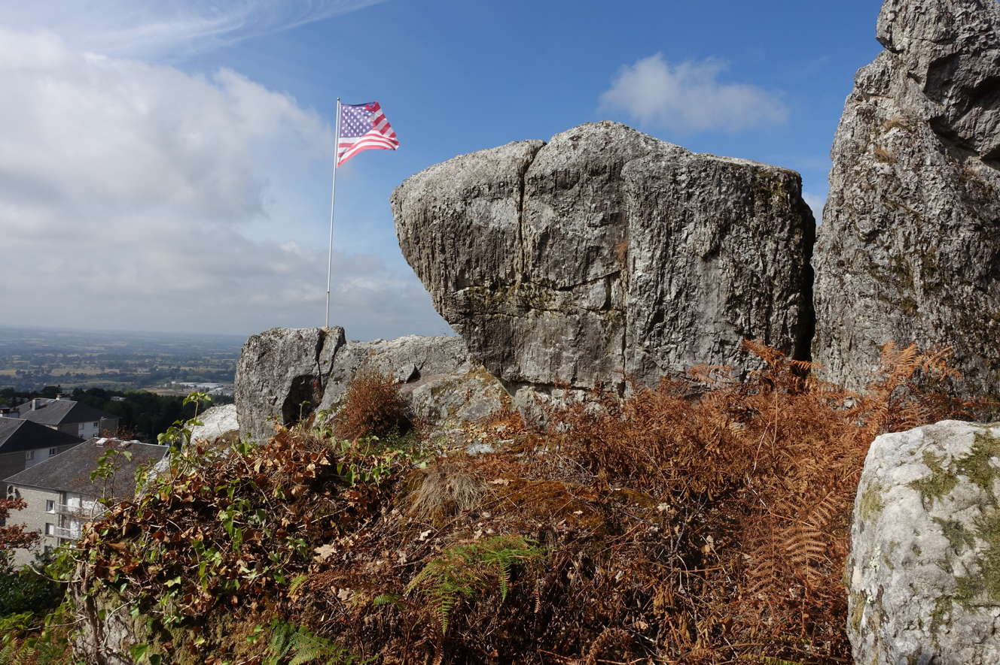
Grès armoricain - Rochers de la Montjoie
Vers l’ouest
GA

Slide 18
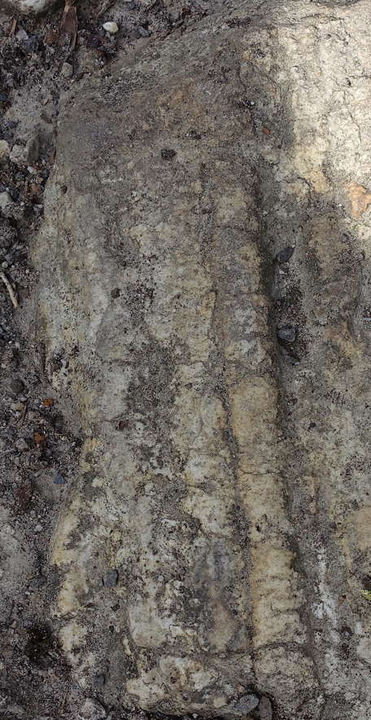
Grès armoricain - Rochers de la Montjoie
Skolithos >>

Slide 19
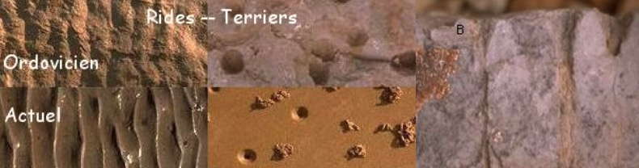
Plages d’hier et d’aujourd’hui
Traces de vers (proches de nos actuels arénicoles) dans le Grès armoricain (Ordovicien 470 MA)

Slide 20
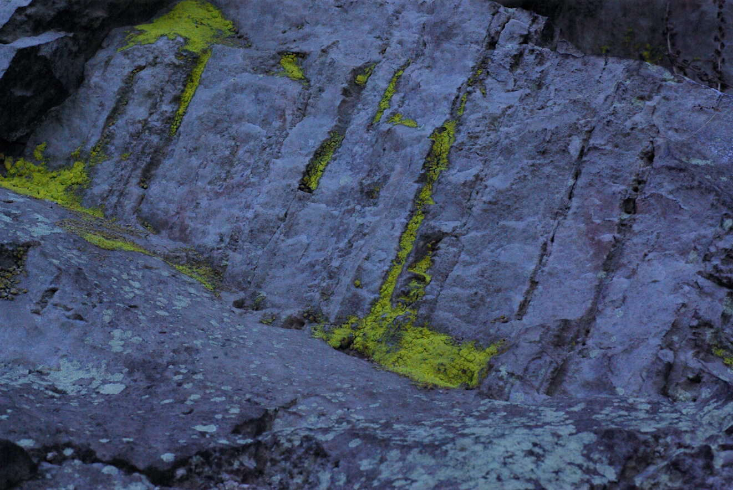
Grès armoricain - Skolithos
Chrysothrix chlorina (lichen)
Pendage
Skolithos ou terriers fossilisés d’arénicoles, jadis verticaux, mais aujourd’hui inclinés à cause du plissement hercynien, il y a plus de 300 MA.

Slide 21
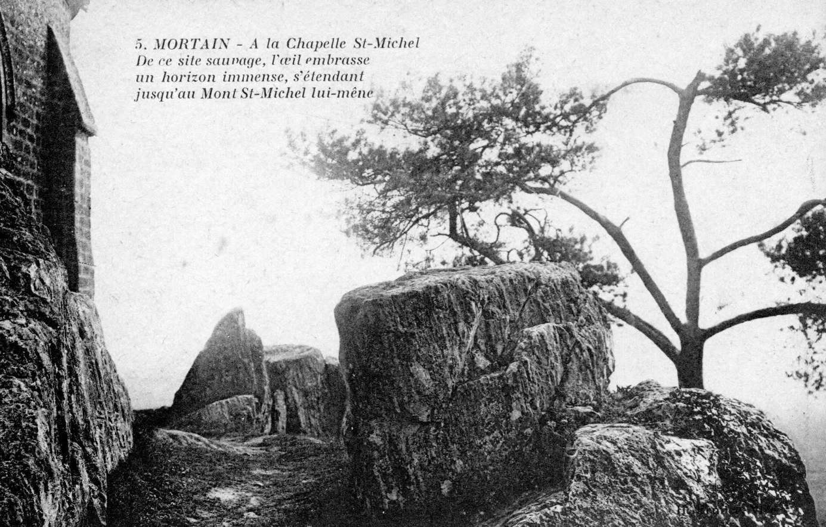
Grès armoricain à la Petite Chapelle

Slide 22
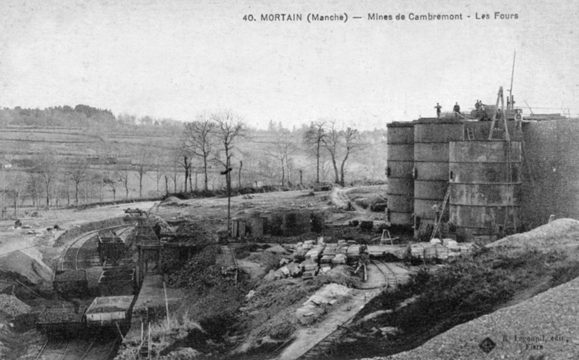
Mine de Cambremont

Slide 23
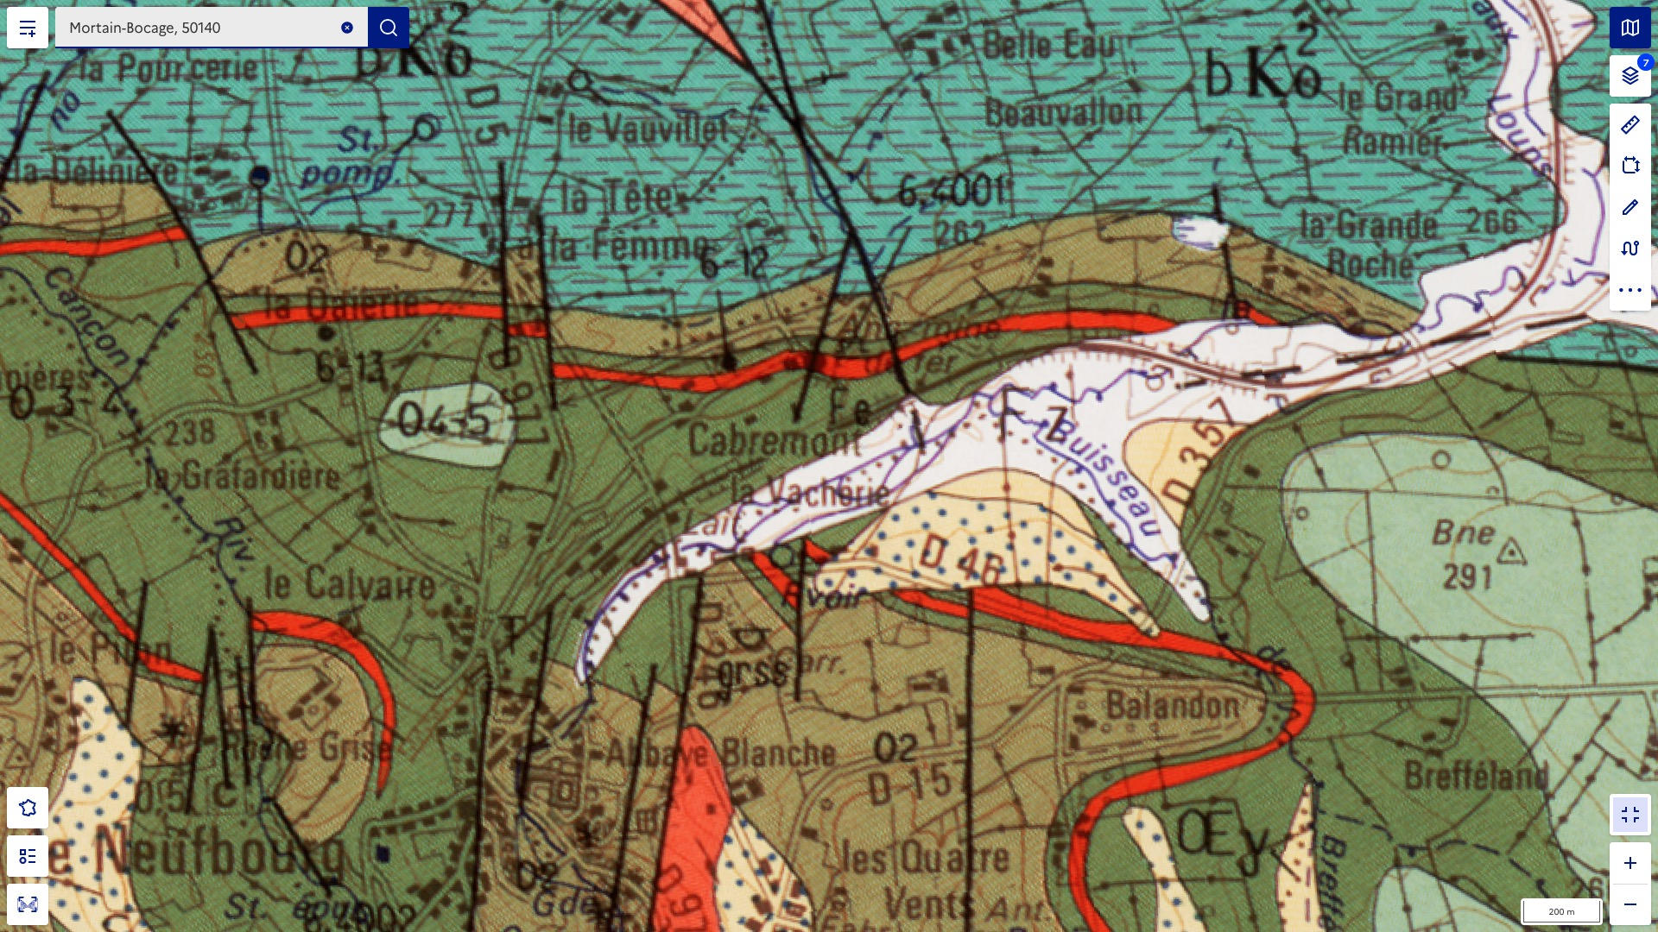
Mine de Cambremont
Le minerai de fer (en rouge) est intégré dans les schistes du Pissot (O3-4)
Grès armoricain
Schistes du Pissot

Slide 24
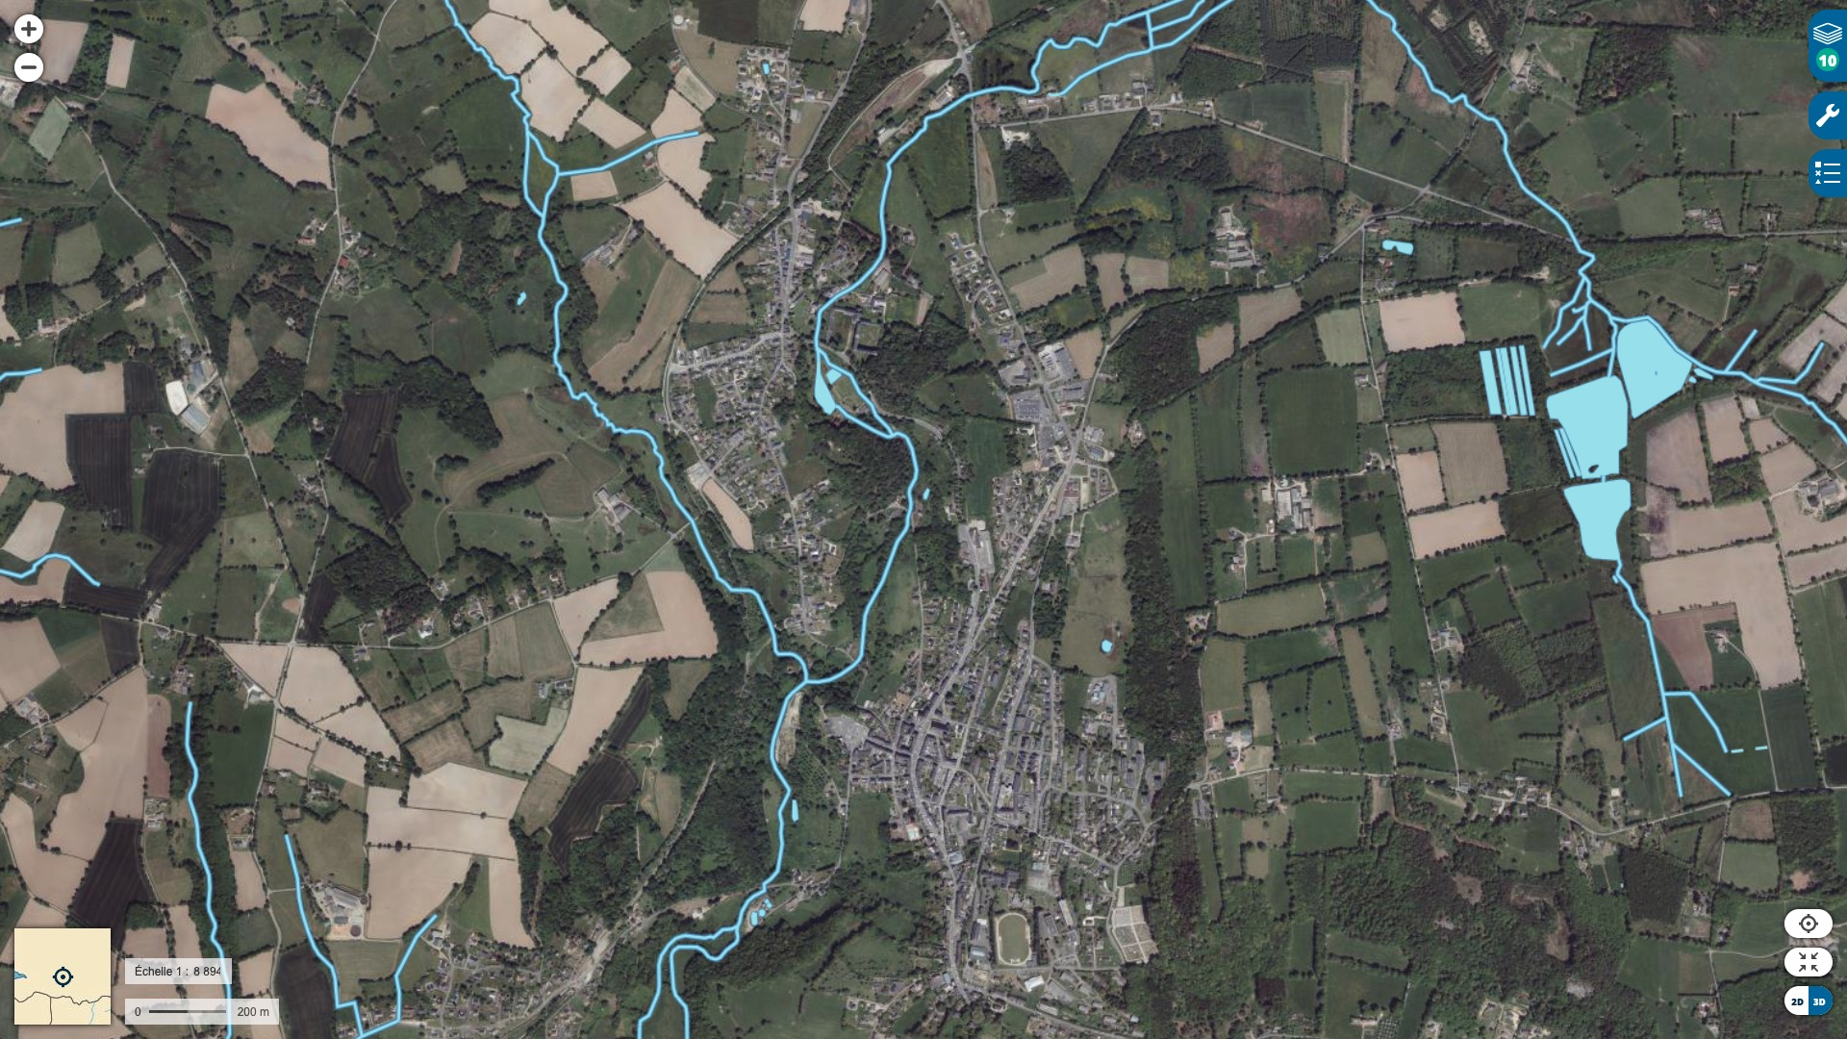
Cance et Cançon
Le Cançon
La Cance
Le Neufbourg >>
<< Mortain

Slide 25
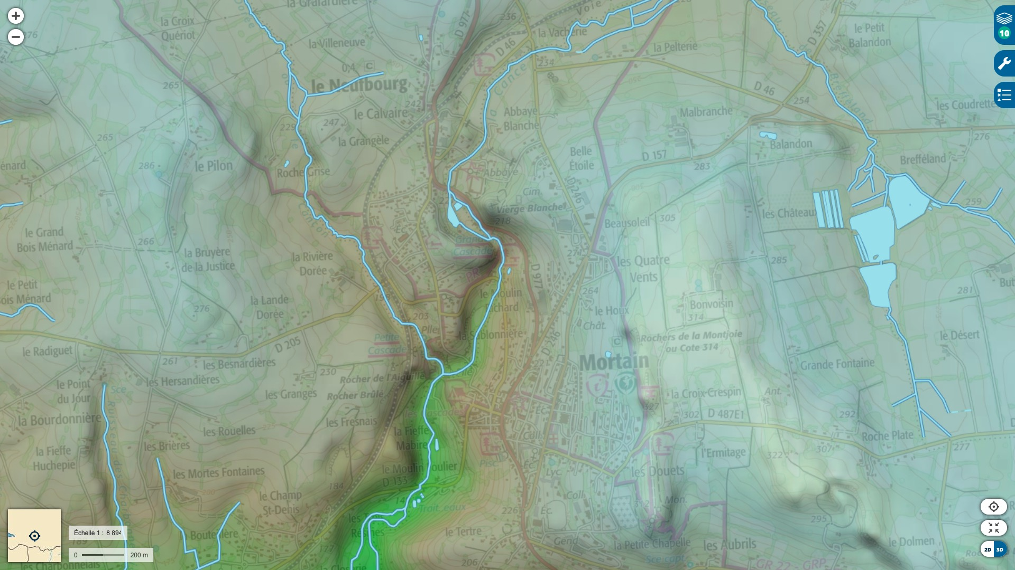
Cance et Cançon
Le Cançon
La Cance
Le Neufbourg >>
<< Mortain

Slide 26
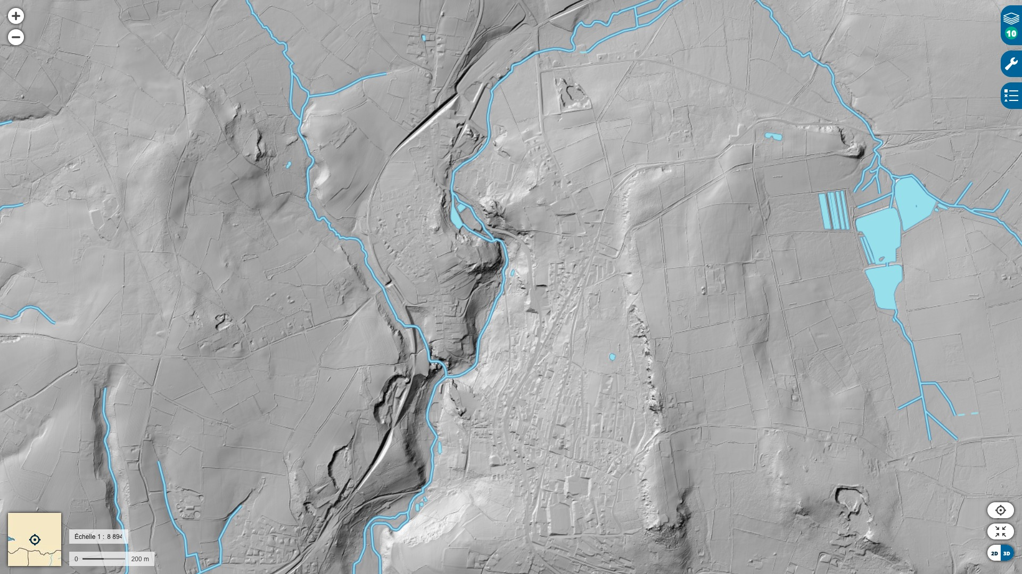
Cance et Cançon
Le Cançon
La Cance
Le Neufbourg >>
<< Mortain
LiDAR

Slide 27
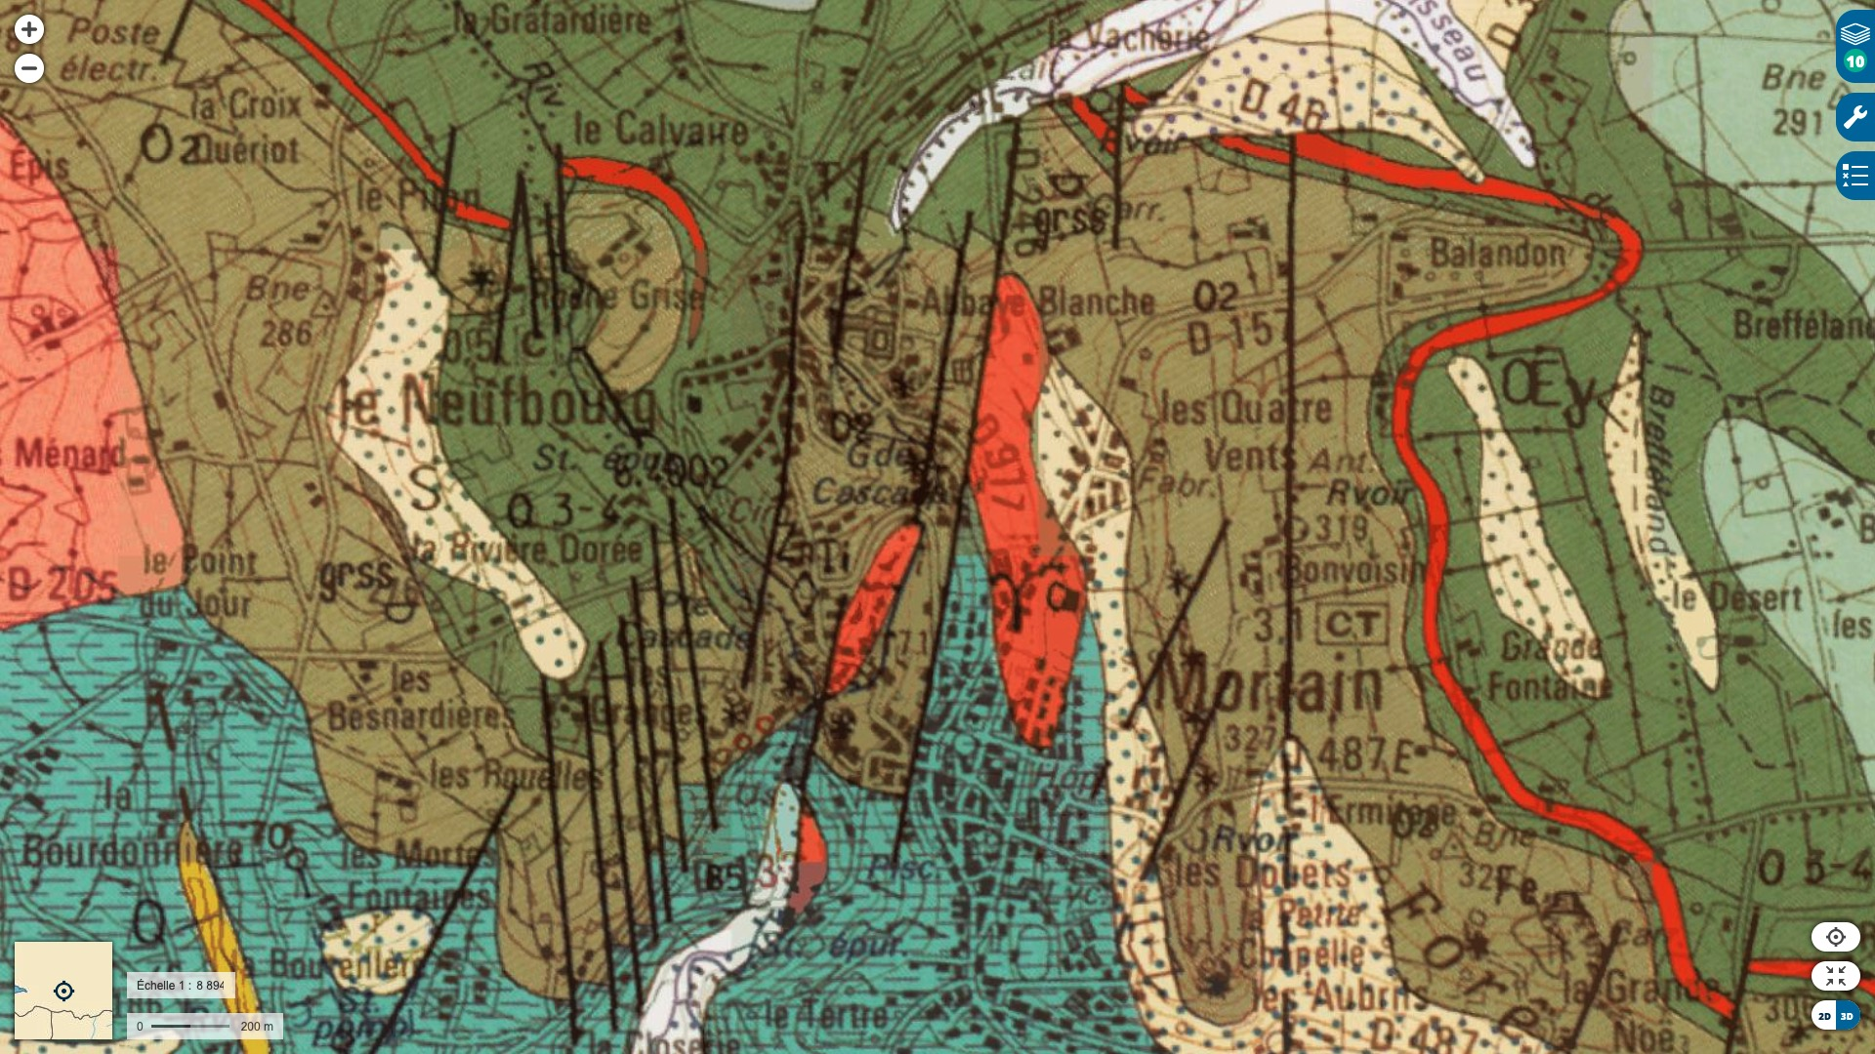
Cance et Cançon
<< Granite
Grès >>
GA
Gr
Gr
<<Fe
GA
Gr = Granite
Grès armoricain (O2)
Fe = Minerai de fer

Slide 28
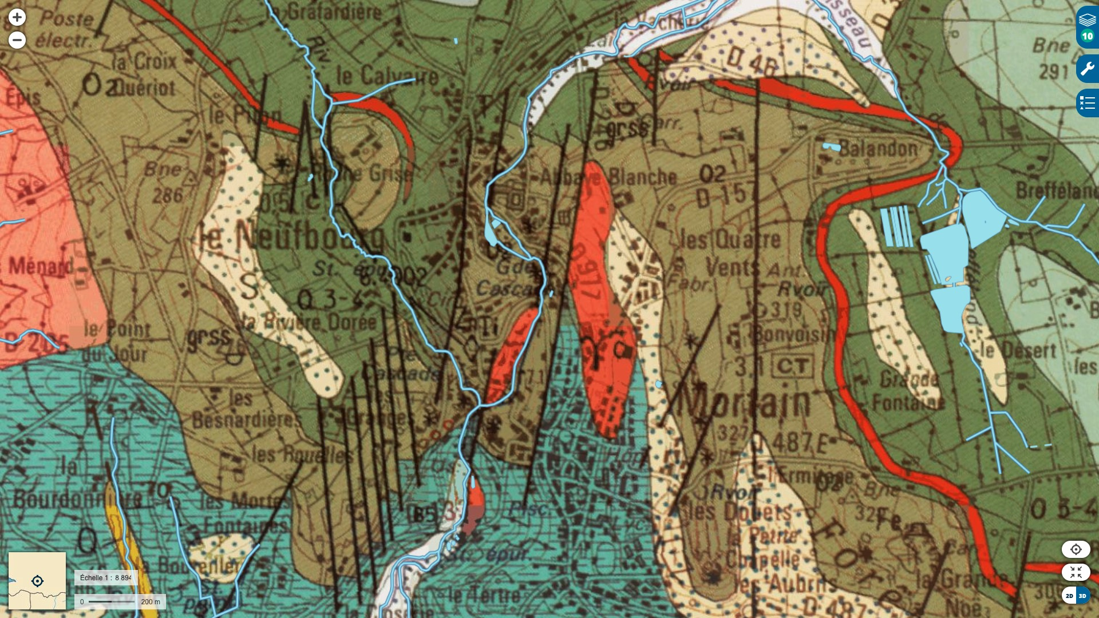
Cance et Cançon
<< Granite
Grès >>
Le Cançon
GA
La Cance
GA
GA
<< Cluse de la Cance
Gr
Gr
<<Fe
GA
Précambrien
Gr = Granite
Grès armoricain (O2)
Fe = Minerai de fer

Slide 29
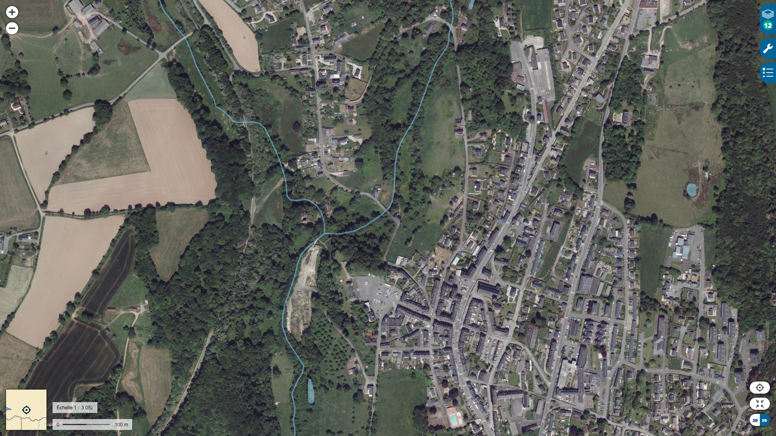
Cance et Cançon
Le Cançon >>
<< La Cance
Pont Bossard
Rue du Pont Bossard

Slide 30
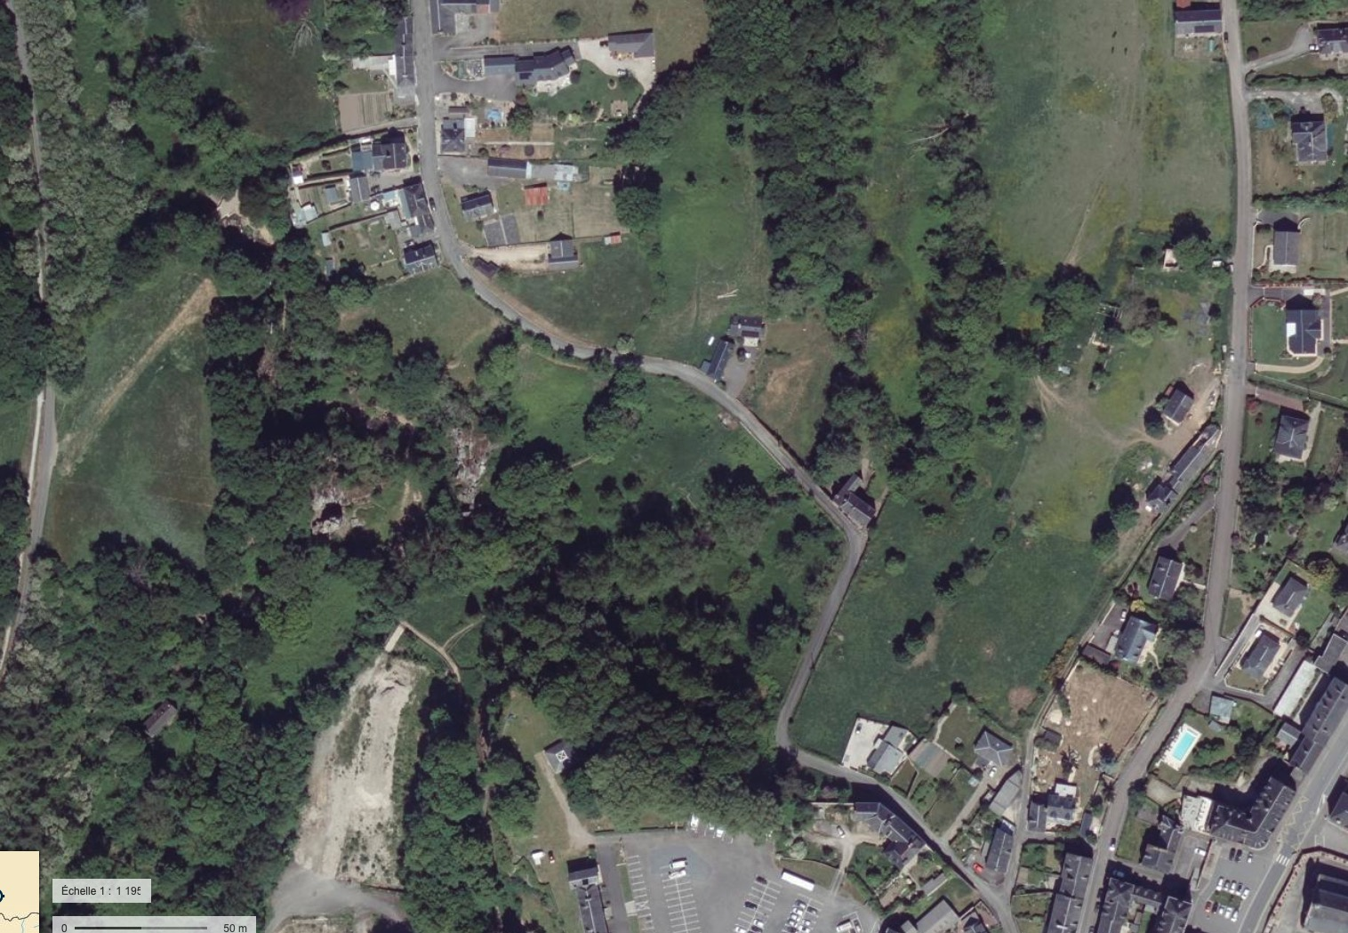

Vers le Neufbourg
Pont Bossard
La Cance
Mortain

Slide 31
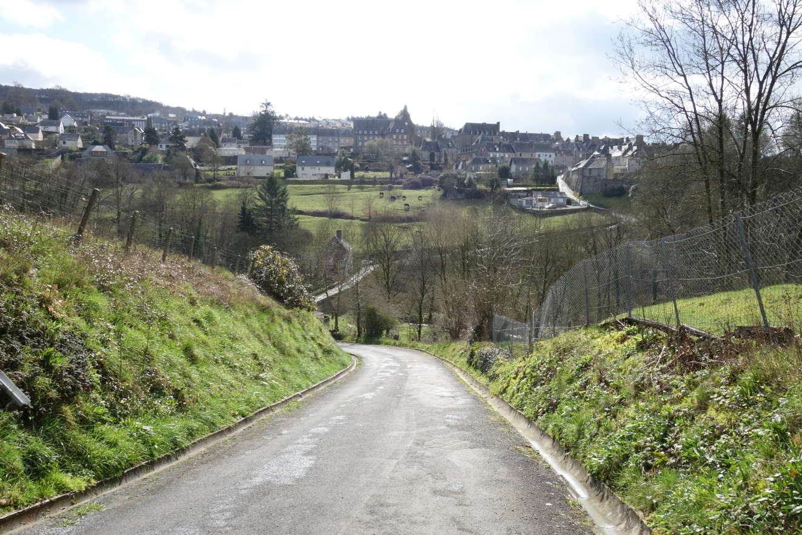
Cance et Cançon
La Cance
<< Vers le Neufbourg

Slide 32
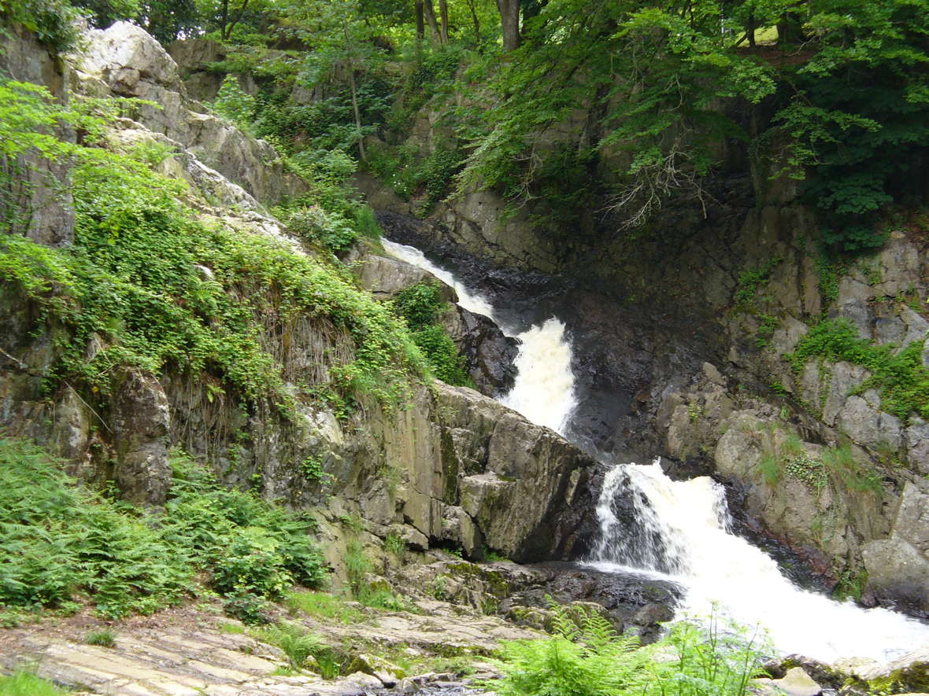
Pendage vers l’est
GA
GA
La Cance
Grande cascade

Slide 33
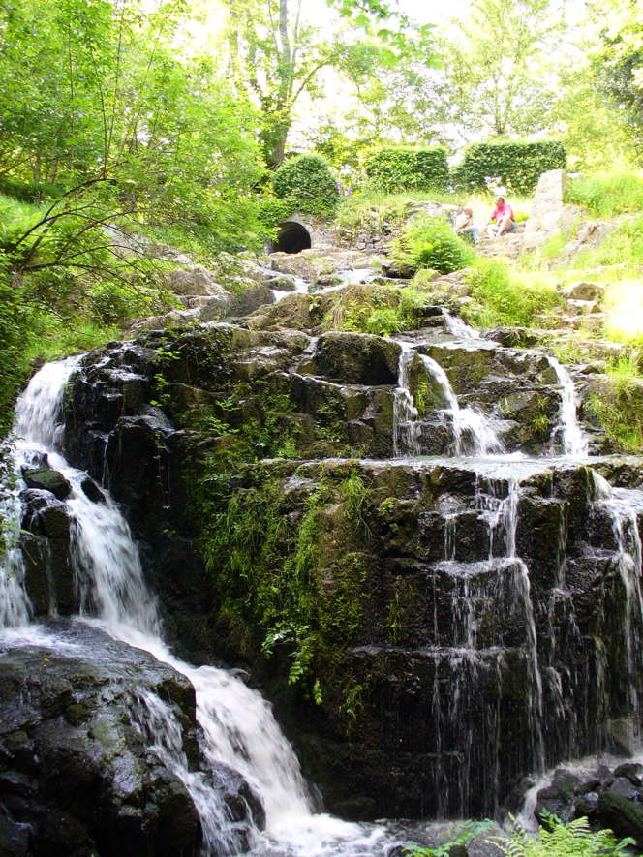
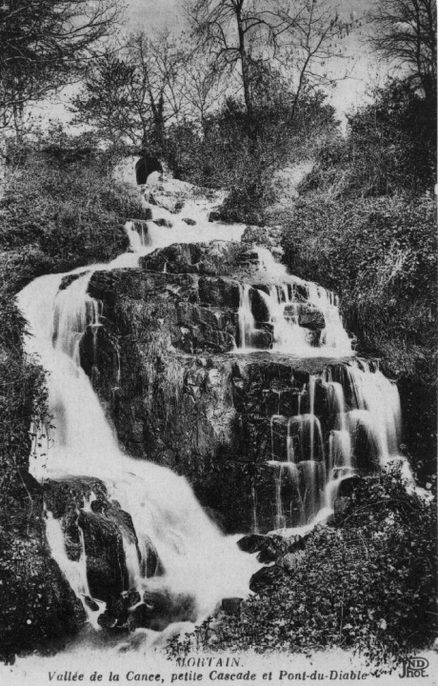
Petite cascade
GA
GA
Le Cançon

Slide 34
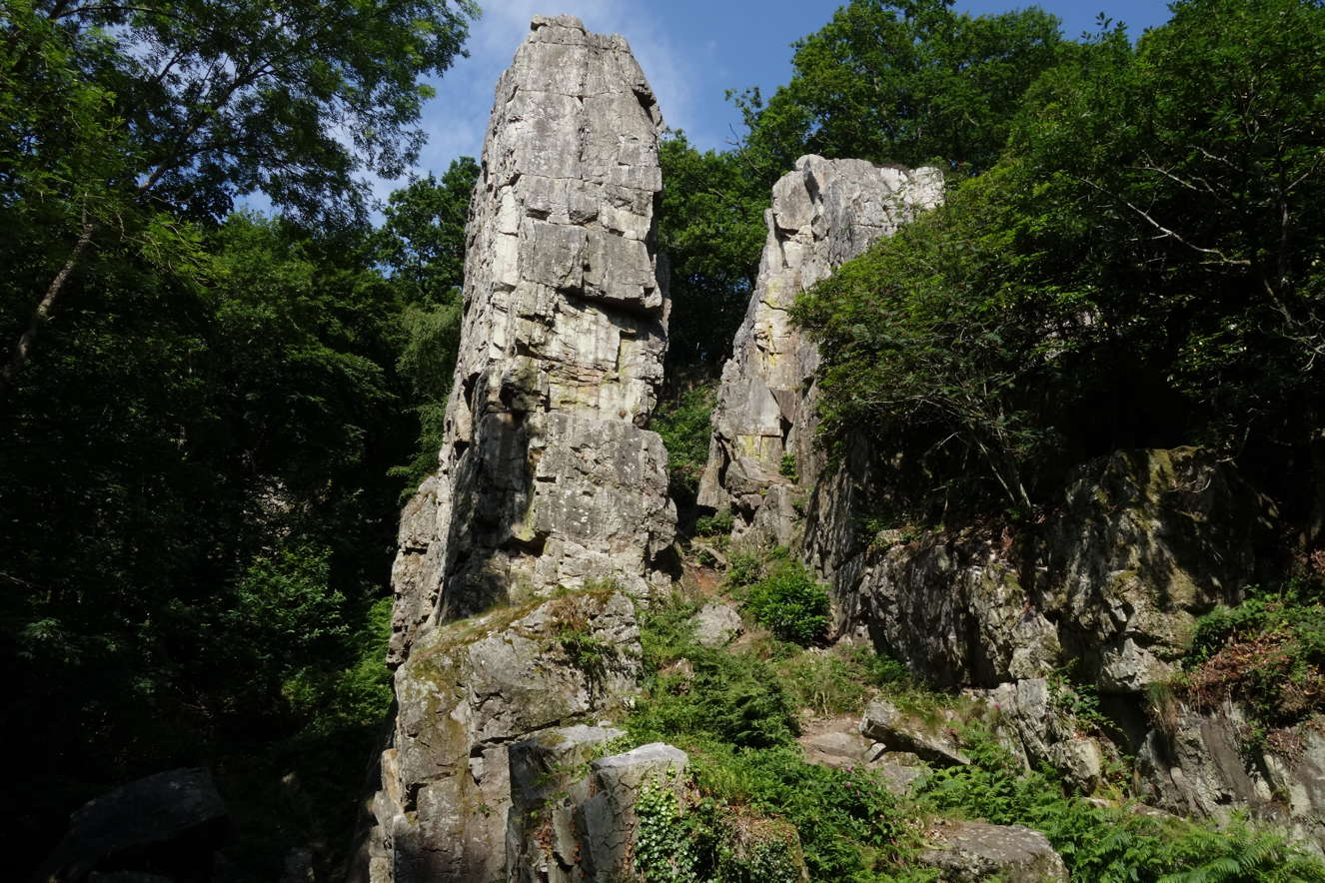
GA
L’Aiguille près de la petite cascade

Slide 35
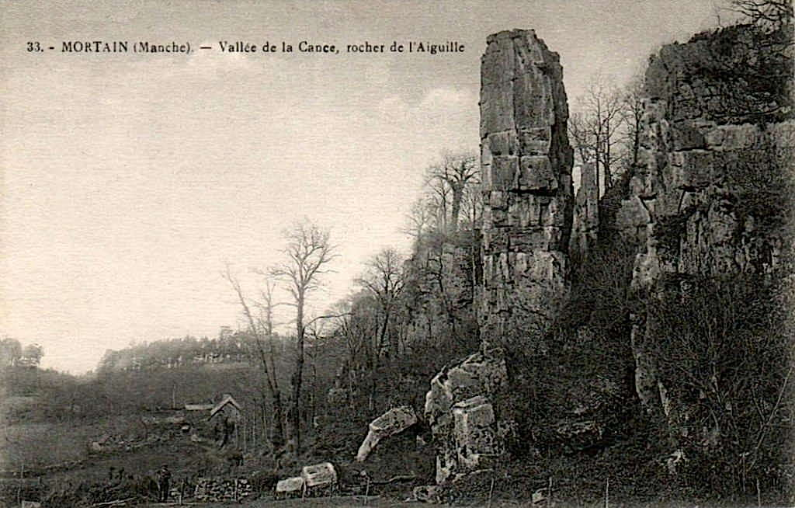
2) Mortain
L’Aiguille près de la petite cascade

Slide 36
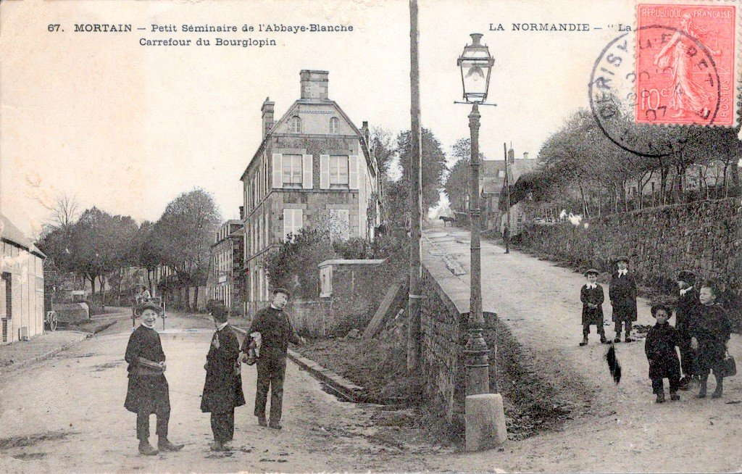
2) Mortain
1907

Slide 37
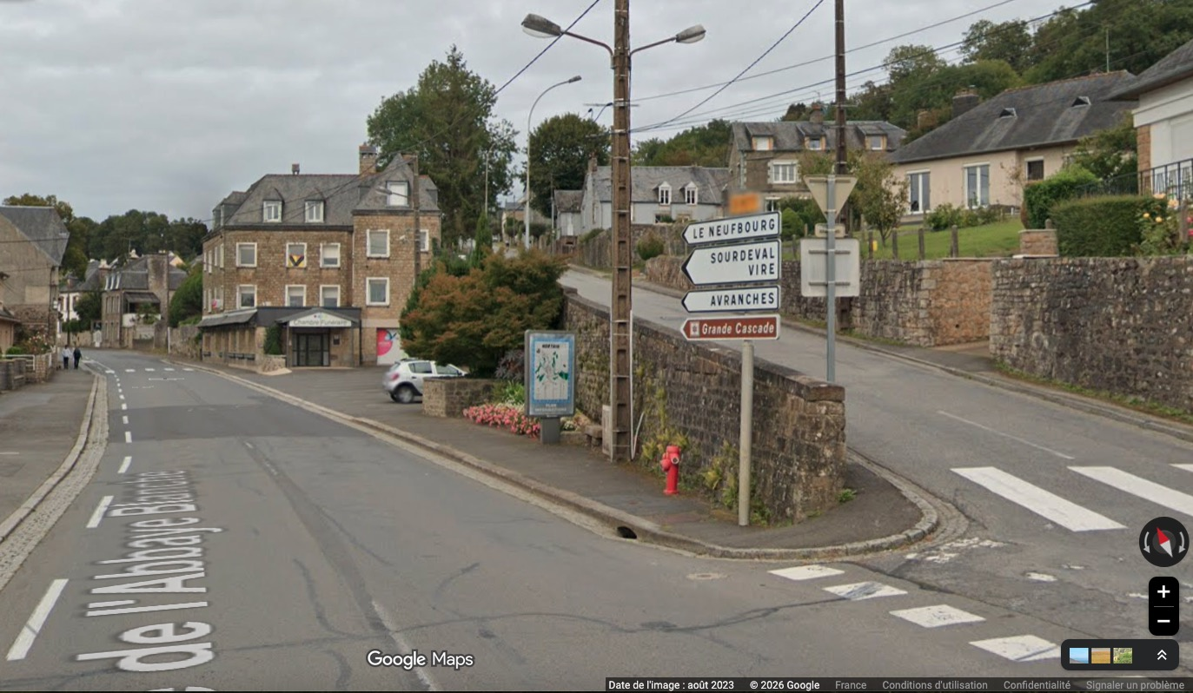
2) Mortain
2023
Rue du Clos-neuf
Rue du Bourg-Lopin

Slide 38
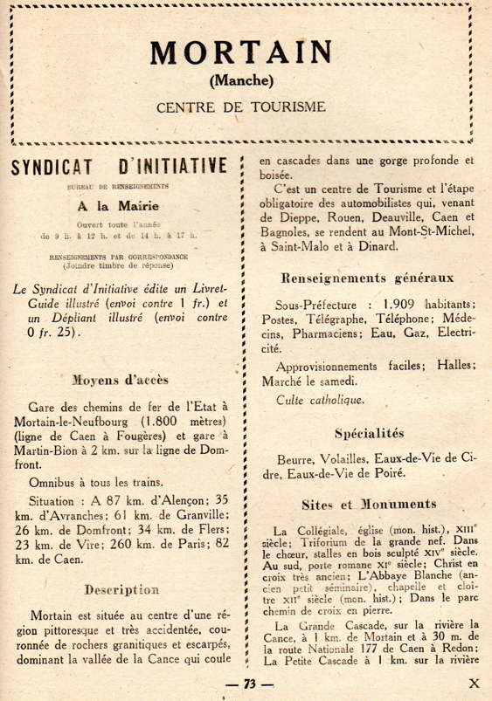
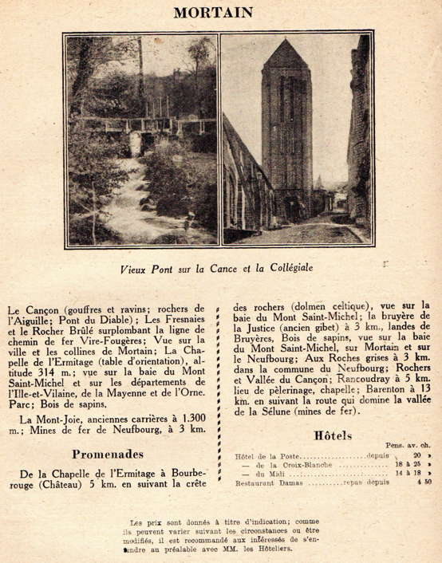
Fédération des Syndicats d’Initiative, Normandie, 1924

Slide 39
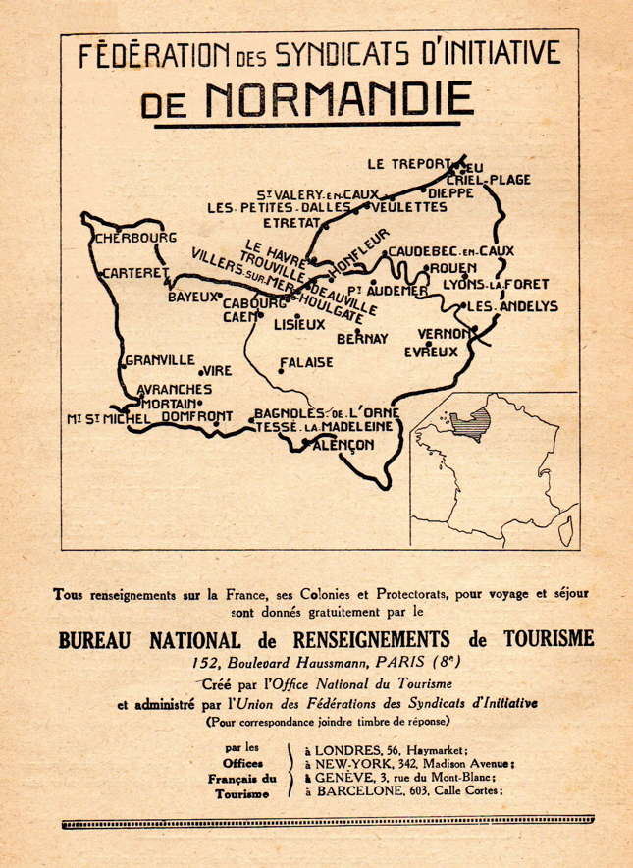
Fédération des Syndicats d’Initiative, Normandie, 1924
1924

Slide 40
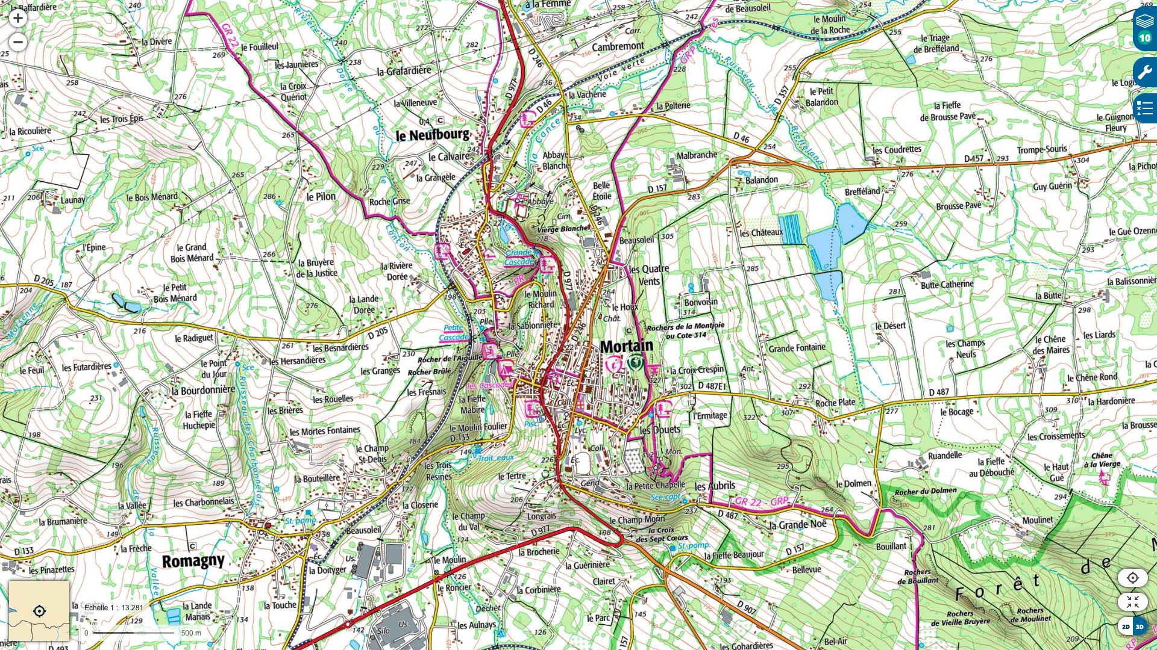
2) Mortain
<< D977 Ancienne N177
Carte actuelle

Slide 41
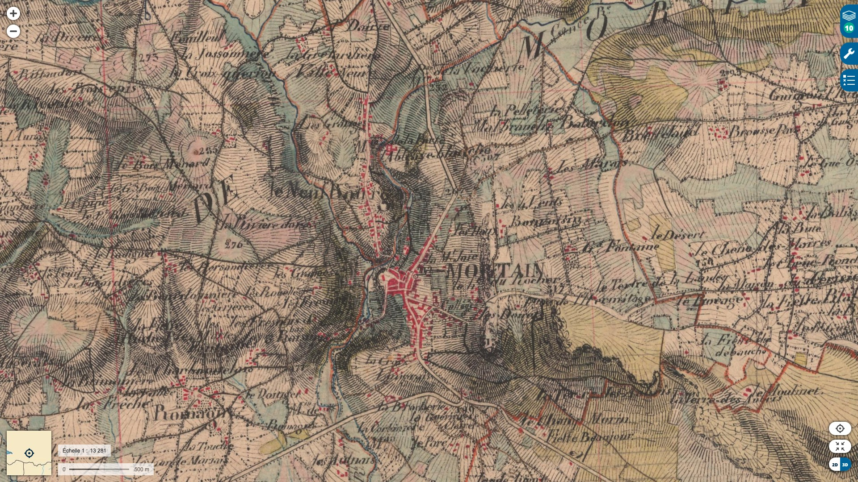
2) Mortain
<< Future D977
Carte Etat major XIXe

Slide 42
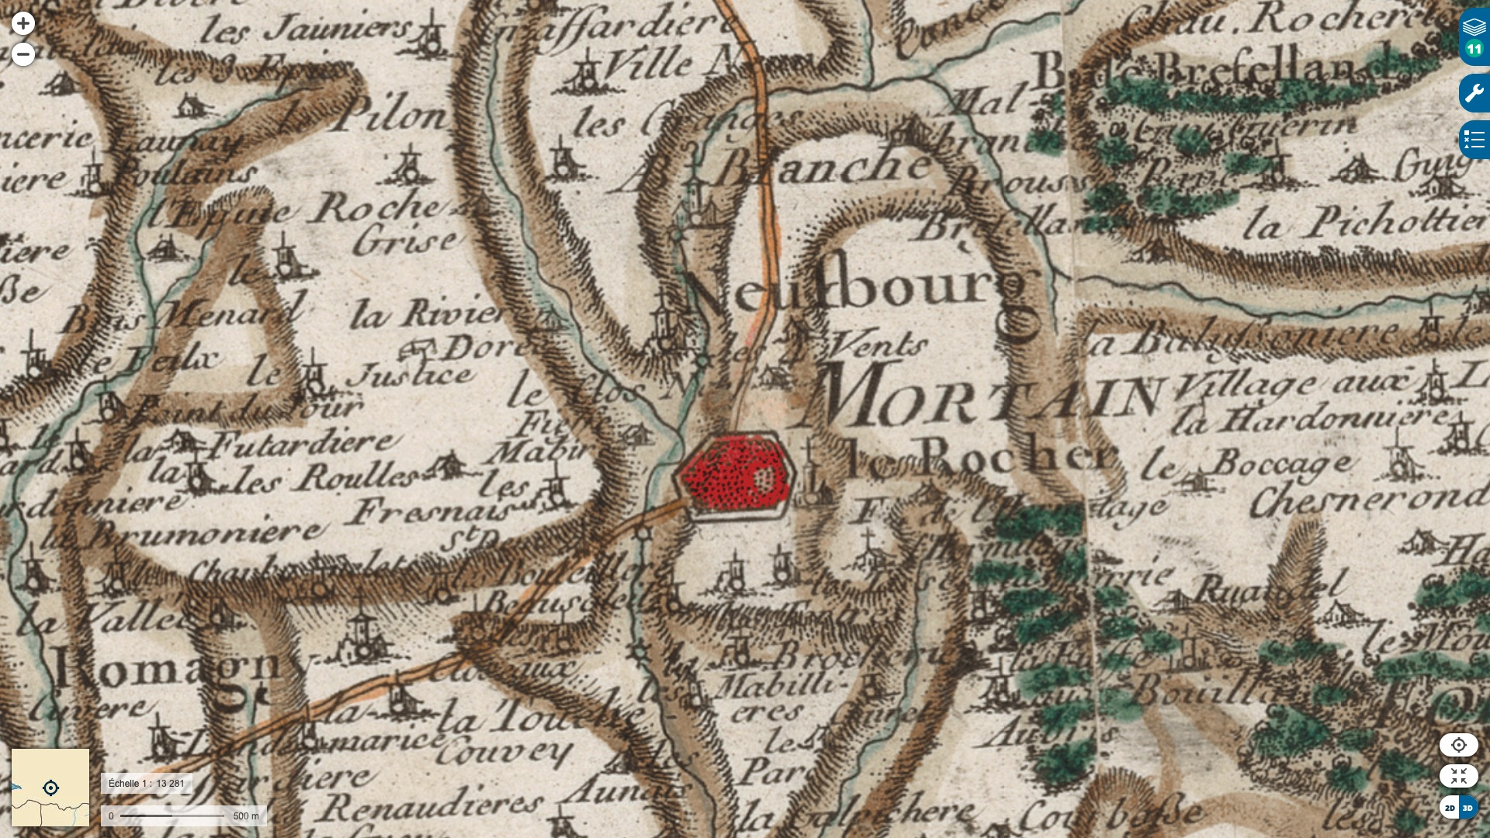
2) Mortain
<< Future N177 - Future D977 (Route de Mortain à St-Hilaire)

Slide 43
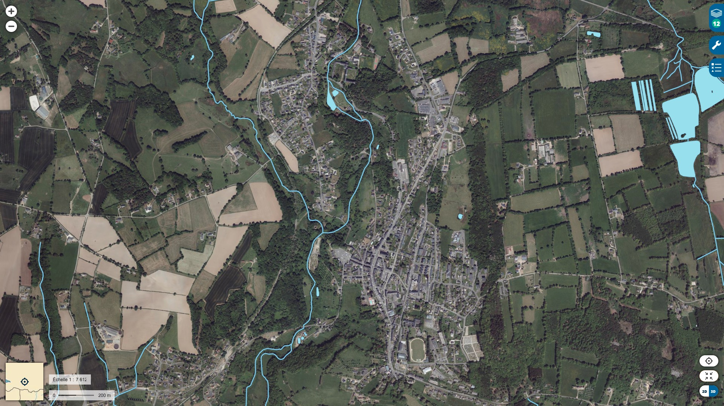
Mortain et le Neufbourg
Route de Belle-Étoile
Voie verte >>
Actuel
Urbanisme

Slide 44
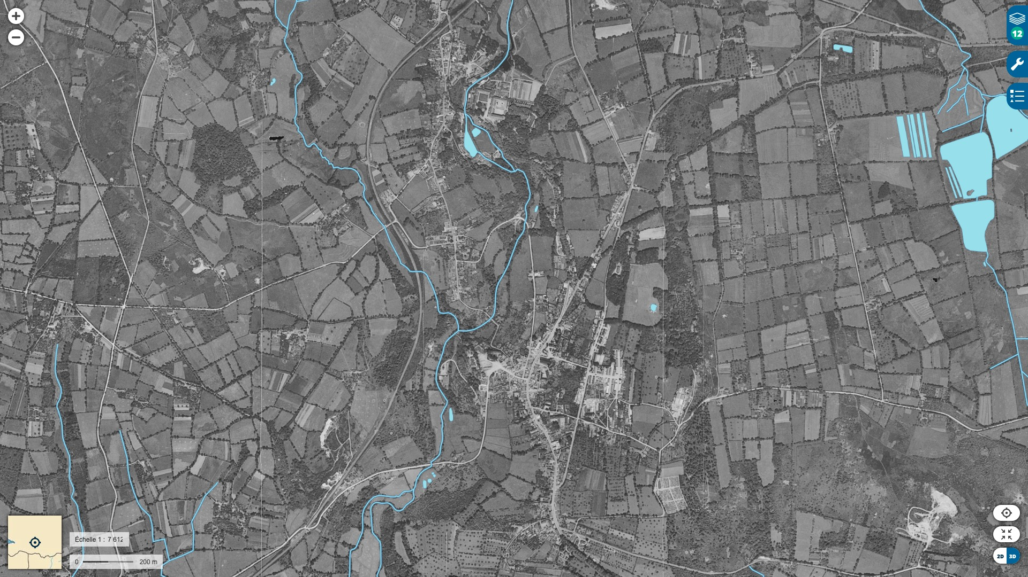
Mortain et le Neufbourg
Route de Belle-Étoile
1950
Urbanisme

Slide 45
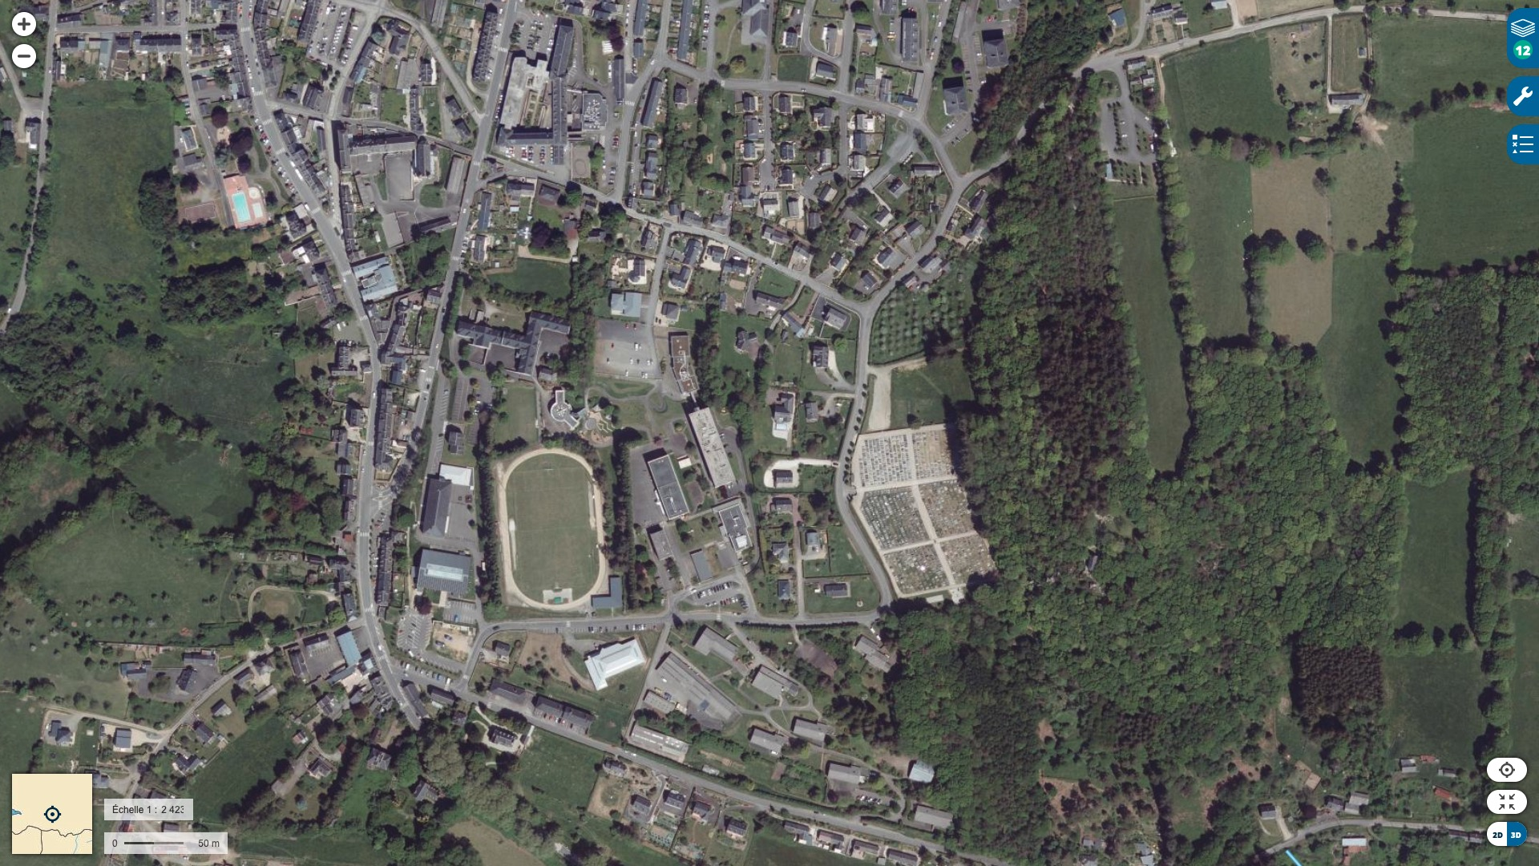
Mortain
Actuel
École - Collège - Lycée

Slide 46
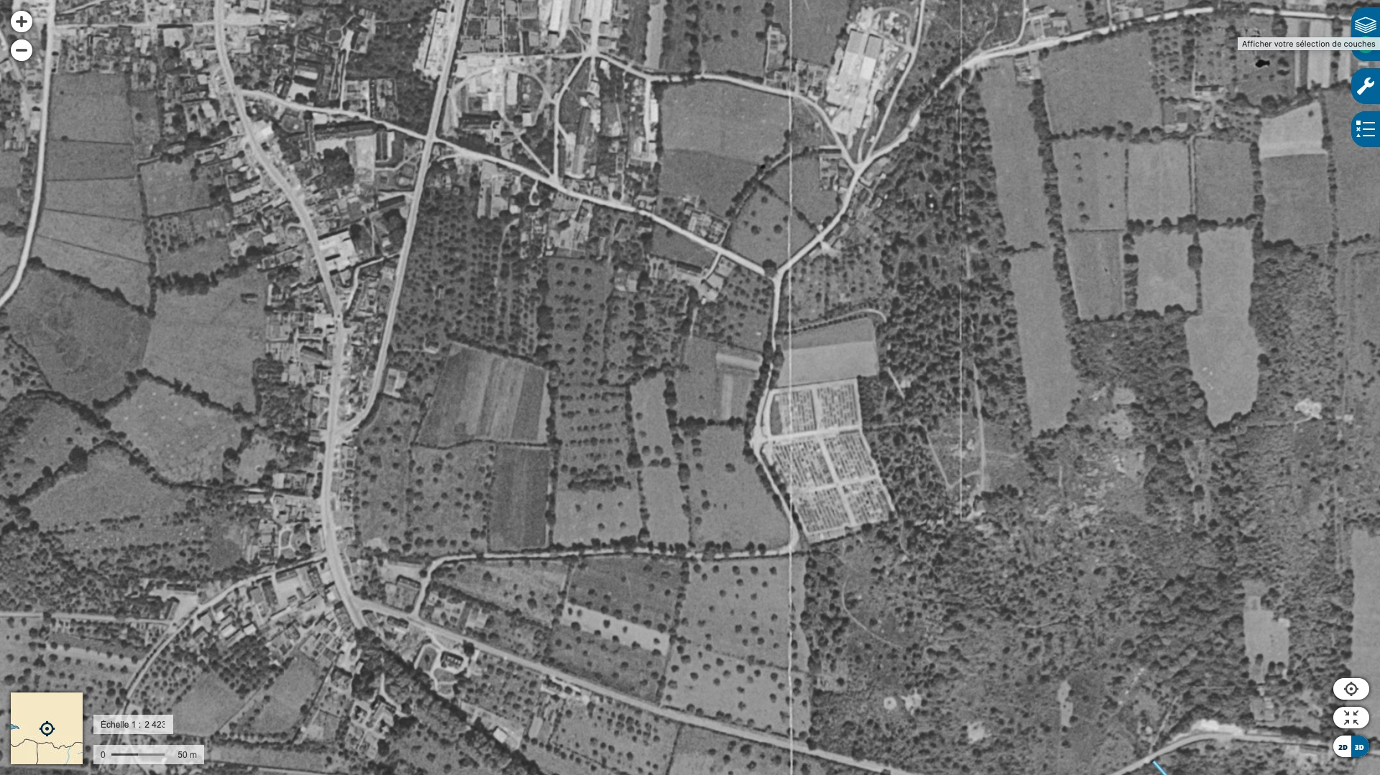
Mortain
1950 - 1962
École - Collège - Lycée

Slide 47
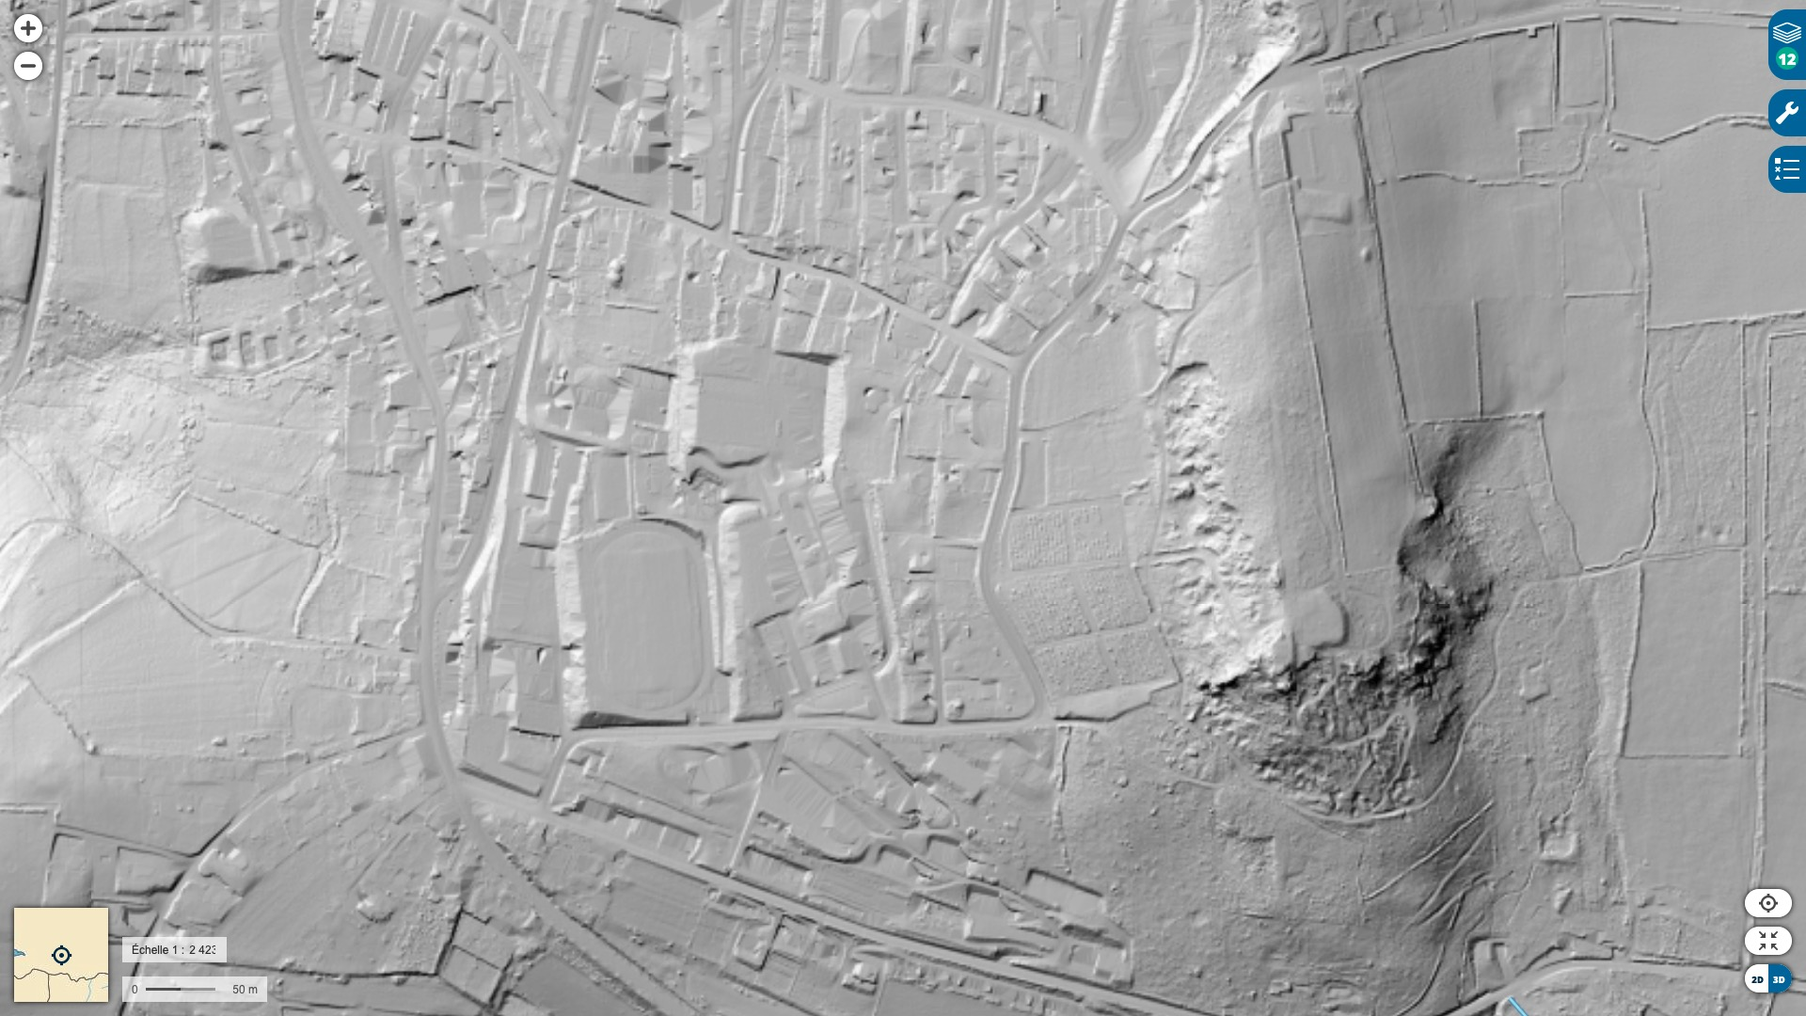
Mortain
École - Collège - Lycée

Slide 48
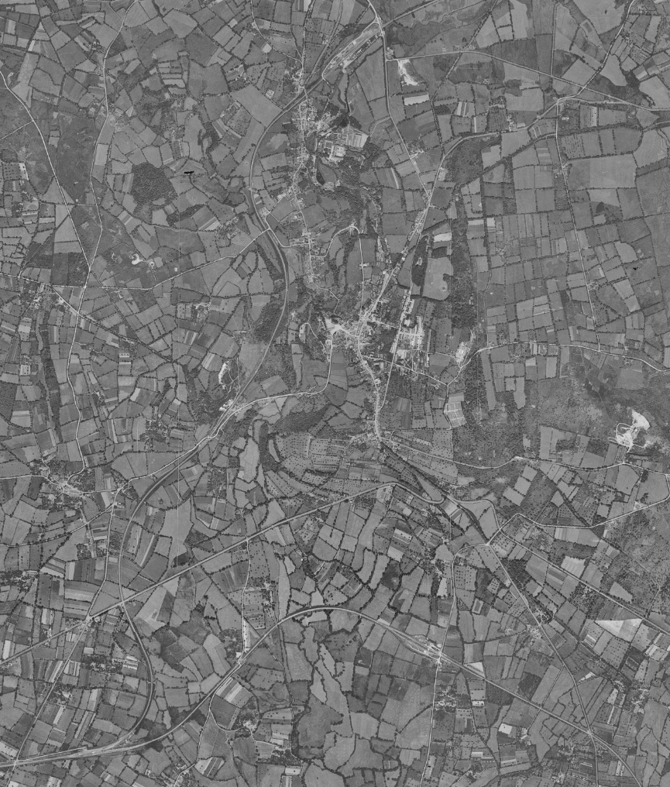
Le Neufbourg
Mortain et ses trois gares
1950-1962
Bion
Romagny

Slide 49
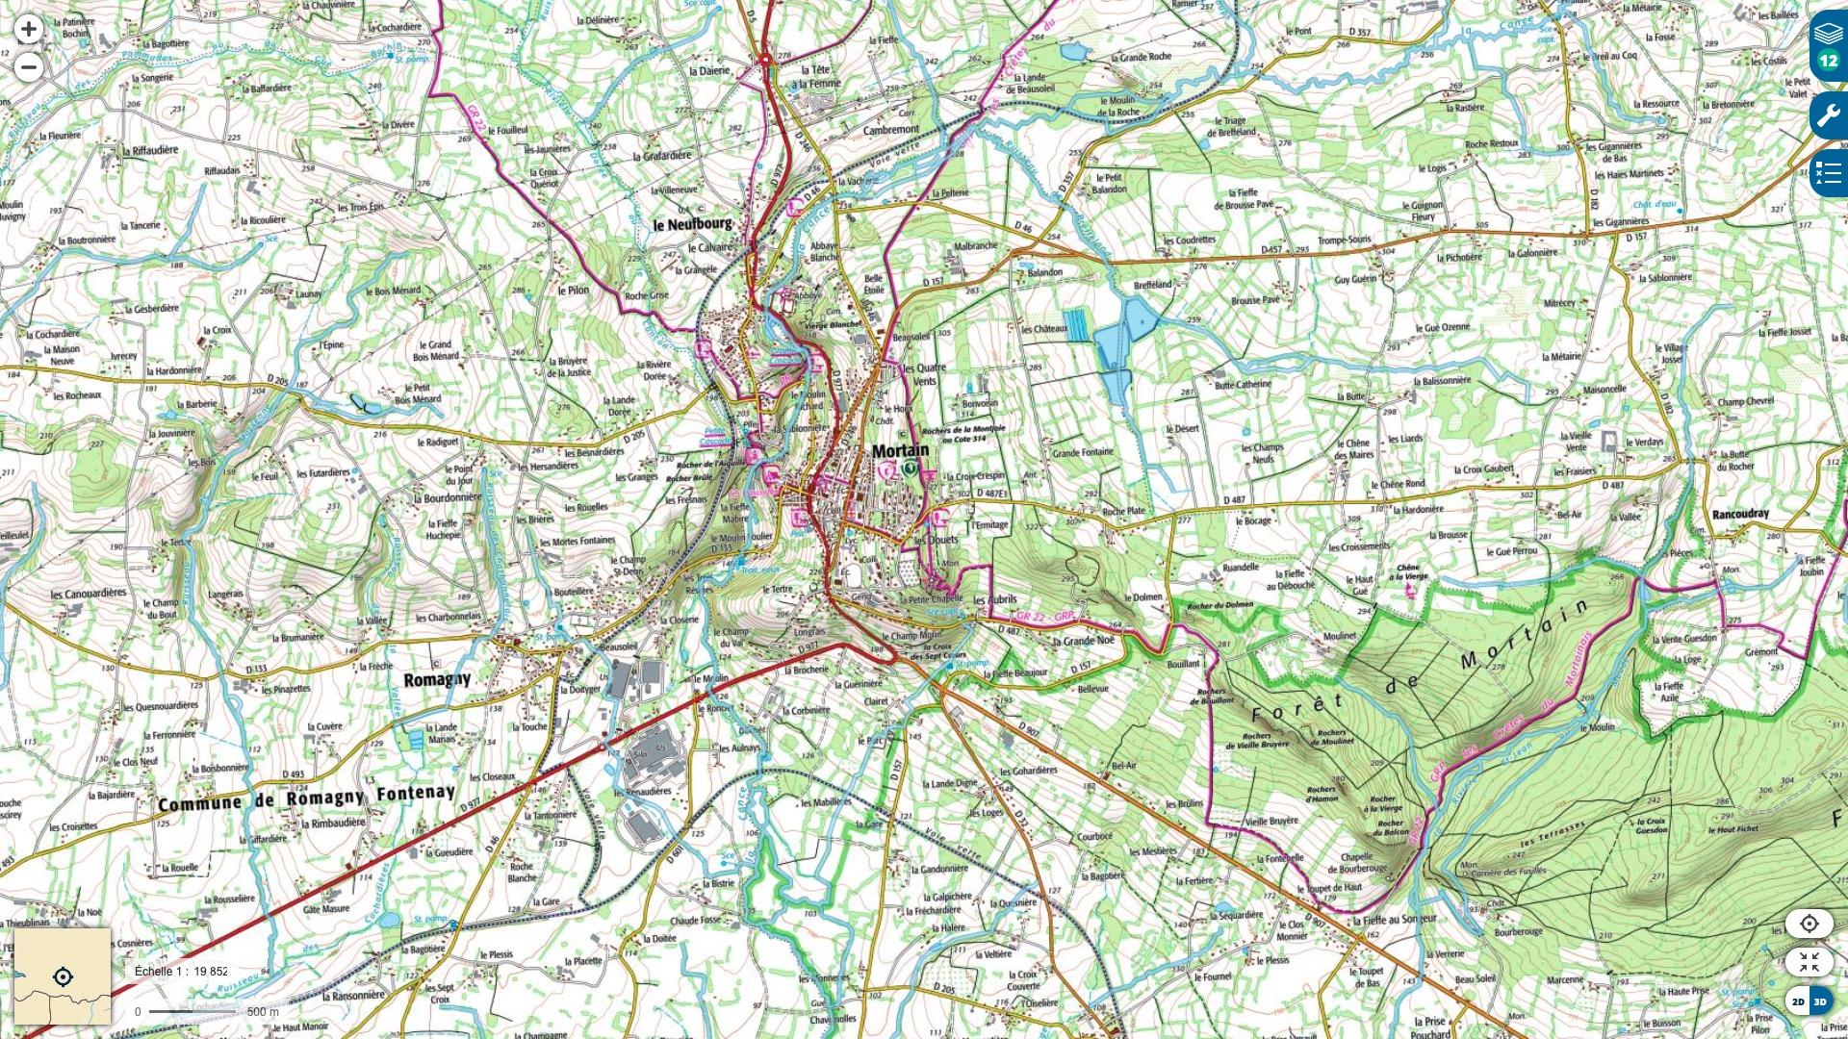
Mortain et ses trois gares
Le Neufbourg
Bion
Romagny

Slide 50
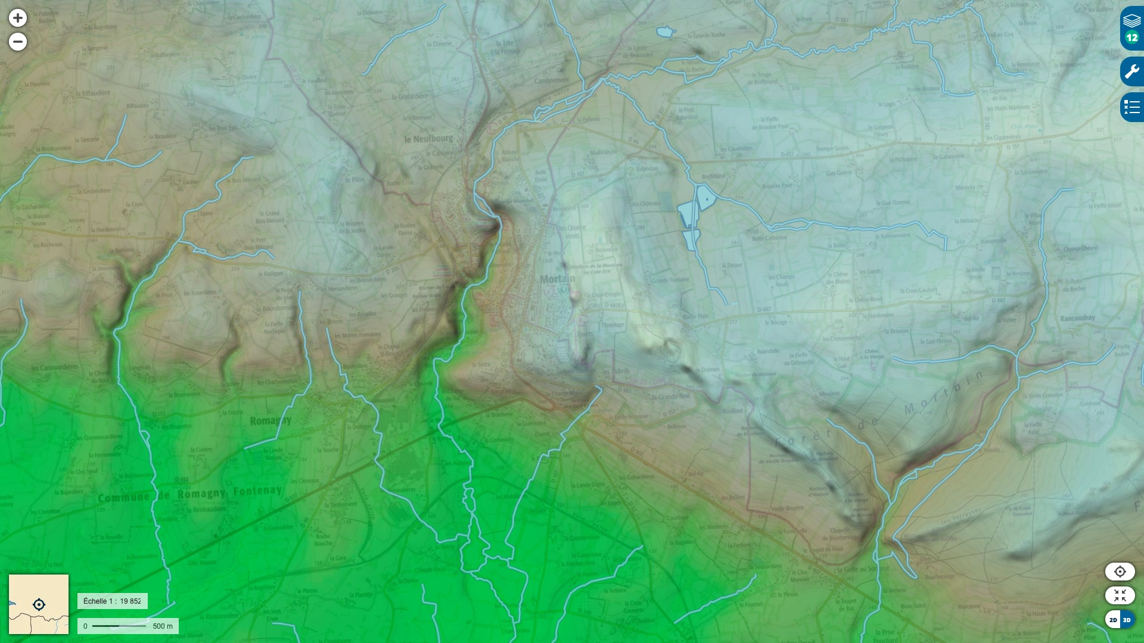
Mortain et ses trois gares
Le Neufbourg
Bion
Romagny

Slide 51
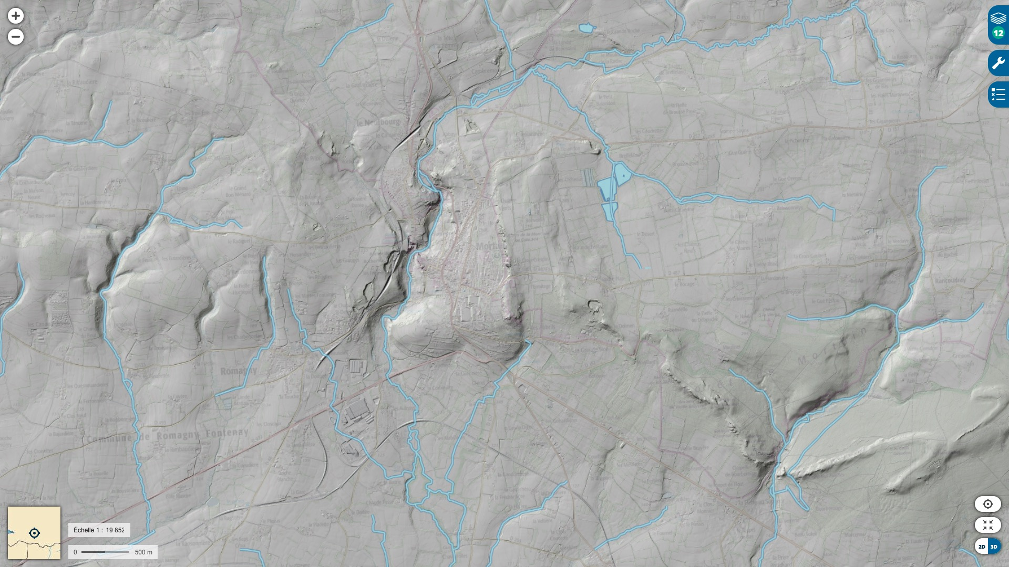
Mortain et ses trois gares
Le Neufbourg
Bion
Romagny

Slide 52

Mortain et ses trois gares
Le Neufbourg
Bion
Romagny

Slide 53

Mortain et ses trois gares
Le Neufbourg
Bion
Romagny
Emplacement des futures gares de chemin de fer

Slide 54

Le Neufbourg
Gare du Neufbourg

Slide 55

Le Neufbourg
Gare du Neufbourg

Slide 56

Le Neufbourg
Le Neufbourg 14 juin 2017

Slide 57

Le Neufbourg
Le Neufbourg 14 juin 2017

Slide 58

Le Neufbourg
Le Neubourg 14 juin 2017

Slide 59

Le Neufbourg

Slide 60

Bion
D157
Vers Domfront
Gare et passage à niveau de Bion

Slide 61

Bion
Vers Domfront
Gare et passage à niveau de Bion

Slide 62

Bion
D157
Vers Domfront
Gare et passage à niveau de Bion
1950-1962

Slide 63

Bion
D157
Vers Domfront
Gare et passage à niveau de Bion

Slide 64

Bion
Gare de Mortain-Bion
Vers St-Hilaire
Vers Domfront
D157
Réhabilitation
Gare et passage à niveau de Bion

Slide 65

Bion
Réhabilitation

Slide 66


Route D977 de Mortain à St-Hilaire
PN
D977
G
PN
PN = Passages à niveau
Gare de Romagny

Slide 67

Entre Romagny et le Neufbourg
PN
D977
G
PN
PN = Passages à niveau
Gare de Romagny
1950-1962

Slide 68

Romagny - Les Closeaux
D46
Vers St-Hilaire >>
D977
<< Vers Mortain
Vers Romagny >>
Direction PN et gare de Romagny
Carrefour D977 - D46 - Les Closeaux

Slide 69

Romagny
<< PN
Les Closeaux >>
D977
G
PN
PN = Passages à niveau
Gare de Romagny

Slide 70

Romagny
<< PN
Les Closeaux >>
D977
G
PN
PN = Passages à niveau
Gare de Romagny

Slide 71

Entre Romagny et le Neufbourg
Passage à niveau avec D977
Les
Closeaux
PN
Réhabilitation

Slide 72

Entre Romagny et le Neufbourg
Passage à niveau avec D977
Réhabilitation
D977
PN

Slide 73

Entre Romagny et le Neufbourg
La ressource en eau du garde-barrière

Slide 74

Entre Romagny et le Neufbourg
<< St-Hilaire D977 Mortain >>

Slide 75

Entre Romagny et le Neufbourg
Passage à niveau avec D977
Les
Closeaux
<< Traversée de la D977 dangereuse >>
D977

Slide 76


Vers St-Hilaire >>
Réhabilitation
D46
PN
Gare de Romagny
<< Vers St-Hilaire
Passage à niveau

Slide 77

Gare de Romagny
Réhabilitation
Ouverte probablement en 1889, la gare de Romagny n’accueille plus de voyageurs depuis 1939 ; c’est aujourd'hui une maison d'habitation au bord de la voie verte empruntée par la Véloscénie.

Slide 78

Entre Romagny et Fontenay
Romagny
Fontenay
D493
D977
Voie ferrée
devenue voie verte

Slide 79

Entre Romagny et Fontenay
Romagny
Fontenay
D493
D977
Voie ferrée
devenue voie verte

Slide 80

Entre Romagny et Fontenay
Romagny
Fontenay
D493
D977
Voie ferrée
devenue voie verte

Slide 81

Entre Romagny et Fontenay
D493
D977
Voie ferrée
devenue voie verte

Slide 82

Entre Romagny et Fontenay
D493
1950
D977
<—N177
Voie ferrée
future voie verte

Slide 83

Entre Romagny et Fontenay
Romagny
Fontenay
D493
1950-1962
D977
Voie ferrée
future voie verte

Slide 84

Entre Romagny et Fontenay
Romagny
Fontenay
D493
1950-1962
D977
Voie ferrée
future voie verte

Slide 85

Entre Romagny et Fontenay
D493
<— Future D493 de Mortain à Romagny
D977
<— Future D977 de Mortain à St-Hilaire
Voie ferrée
<—Future Voie verte

Slide 86

Entre Romagny et Fontenay
Fontenay
D493
<— Future D493 de Mortain à Romagny
D977
<— Future D977 de Mortain à St-Hilaire
Voie ferrée
<—Future VF

Slide 87

Les ponts de Milly
D977
D977
D977 et voie ferrée

Slide 88

Les ponts de Milly
D977

Slide 89

Chaussée de Brunehaut
ou future D47
<< Avranches - Pont-d’Oir - Paindavaine - Pied-d’Argent - Le Pointon - Milly - Barenton >>

Slide 90

Reine Brunehaut (548 - 613)
Les historiens du XIXe siècle ont assez généralement reconnu les chaussées Brunehaut comme romaines… Un érudit belge, Jules Vannérus (1874-1970), a établi que toutes les routes qui portent depuis le Moyen Âge le nom de Brunehaut sont situées... en Artois et en Picardie [et en Normandie]. Il y a là quelque chose de singulier, la reine Brunehaut n'a jamais régné sur ces provinces et c'est pourtant là que sa popularité semble la mieux établie.
Capitale Metz
https://fr.wikipedia.org/wiki/Chaussée_Brunehaut

Slide 91

Mort de Brunehaut en 613

Slide 92

Mort de Brunehaut en 613

Slide 93

Villedieu
Vire
Brécey
Réfuveille
Ducey
Le Pointon
Mortain
St-Hilaire
St-James
La chaussée de Brunehaut
Extrait des Annales de Normandie 1979 : « De la cité des Abrincates au diocèse d’Avranches »

Slide 94

Villedieu
Vire
Brécey
Réfuveille
Le Pointon
Mortain
Ducey
Pontorson
St-James

Slide 95

Chaussée de Brunehaut
Vers St-Hilaire
Chaussée de Brunehaut
Vers Mortain

Slide 96

Chaussée de Brunehaut
Chaussée de Brunehaut
D977
Vers St-Hilaire
Chaussée de Brunehaut
Vers Mortain

Slide 97

Chaussée de Brunehaut

Slide 98

Victor GASTEBOIS, Légendes et
histoires du Mortainais, Letellier, 1932

Slide 99

Victor Gastebois (1871- 1938)
… né le 3 juin 1871 à Martigny dans la Manche et mort à Parigny le 6 janvier 1938, est un enseignant, principal de collège (de Mortain, notamment, en 1909) et historien français.

Slide 100


Slide 101

Chaussée de Brunehaut d’Isigny à Milly
Chèvreville
D593
D47
<< Avranches
Le Pied d’Argent
Vestige de la Chaussée Brunehaut
Chemin du Pied d’Argent à Chèvreville

Slide 102

Chaussée de Brunehaut d’Isigny à Milly
Le Pied d’Argent
Vestige de la Chaussée Brunehaut
Chemin du Pied d’Argent à Chèvreville

Slide 103

Chaussée de Brunehaut d’Isigny à Milly
Chèvreville
D593
D47
Le Pied d’Argent
Vestige de la Chaussée Brunehaut
1950-1962
Chemin du Pied d’Argent à Chèvreville

Slide 104
Chaussée de Brunehaut d’Isigny à Milly
Future D47
Le Pied d’Argent
Vestige de la Chaussée Brunehaut
Chemin du Pied d’Argent à Chèvreville

Slide 105

Chaussée de Brunehaut d’Isigny à Milly
Chèvreville
D593
D47
Le Pied d’Argent
Vestige de la Chaussée Brunehaut
Chemin du Pied d’Argent à Chèvreville

Slide 106

Chaussée de Brunehaut d’Isigny à Milly
Chèvreville
D593
D47
Le Pied d’Argent
Le Pointon
Vestige de la Chaussée Brunehaut
Chemin du Pied d’Argent à Chèvreville

Slide 107

Chaussée de Brunehaut d’Isigny à Milly
Chèvreville
D593
D47
Le Pied d’Argent
Le Pointon
Vestige de la Chaussée Brunehaut
Chemin du Pied d’Argent à Chèvreville

Slide 108

Chaussée de Brunehaut d’Isigny à Milly
Chèvreville
D593
Le Pied d’Argent
Le Pointon
Vestige de la Chaussée Brunehaut
1950-1962
Chemin du Pied d’Argent à Chèvreville

Slide 109

Chaussée de Brunehaut d’Isigny à Milly
Chèvreville
Le Pied d’Argent
Le Pointon
Vestige de la Chaussée Brunehaut
Chemin du Pied d’Argent à Chèvreville

Slide 110

Dater le bocage
Chèvreville
Chèvreville
D593
D593
Le Pointon
Le Pointon
Le Pied d’Argent
Chemin du Pied d’Argent à Chèvreville

Slide 111

Dater le bocage
Chèvreville
D593
Chemin du Pied d’Argent à Chèvreville
Le Pointon

Slide 112

3) Vezins et les Biards : barrage et chemins perdus

Slide 113

La Sélune - Sud-Manche - Barrage de Vezins
Sud
Amont
Sélune
Isolant
Sélune
Aval
Nord
Vers la baie

Slide 114

Avant démantèlement
<— vers St-Hilaire-du-Ht
Sud
Vers la
baie
2019

Slide 115

Barrage de Vezins

Slide 116

Barrage de Vezins

Slide 117

Barrage de Vezins

Slide 118

5) Vezins et les Biards : barrage et chemins perdus
Rive concave
Rive
convexe
Amont
Nord-Ouest
Sélune
Sud-Est
Yvrande
C
Aval
Ancienne route et ancien pont des Biards
B

Slide 119

5) Vezins et les Biards : barrage et chemins perdus
Vers 1932
C
Ancienne route et ancien pont des Biards
B

Slide 120

L’ancien pont des Biards
B
Il a été sous l’eau depuis les années 1930 jusqu’en 2017

Slide 121

L’ancien pont des Biards
Septembre 2026
B

Slide 122

Pontons désormais inutiles
Septembre 2026

Slide 123


« Les » ponts des Biards
Yvrande
C
A
B
Le Pont « romain »
Impasse du pont romain
L’actuel réparé après 1944
L’ancien ennoyé jusqu’à la destruction du barrage

Slide 124

Pont « romain »

Slide 125

Il a été sous l’eau depuis les années 1930 jusqu’en 2017
A) Pont « romain »

Slide 126

Pont « romain »
Le 26-08-2026

Slide 127

Pont « romain »

Slide 128


Yvrande
C
A
Sélune
B
Yvrande >>>
C

Slide 129


Schistes tachetés
Roche métamorphique due à la proximité du granite (St-Martin-de-Landelles)

Slide 130


Voie antique et
pont »romain »

Slide 131


On peut supposer que la Sélune se jetait dans le fleuve Manche
-120 m

Slide 132

La mer de la Manche il y a 20 000 ans
Le Fleuve Manche

Slide 133

La mer de la Manche il y a 20 000 ans
Fleuve Manche
Rivière Sélune

Slide 134
La mer de la Manche il y a 20 000 ans
Rivière Somme
Rivière Tamise
Rivière Seine
Fleuve Manche
Rivière Sélune

Slide 135
Glaciations quaternaires
Le Quaternaire : de 2,6 MA à l’Actuel
Gunz
0,8
Mindel
0,5
Riss
0,3
Wurm
0,1
-2,6 MA BP
2
1
Présent
Dernière glaciation, il y a 20 000ans soit 0,02 MA
Durée de l’Ère quaternaire = 2 à 3 MA
Soit moins d’1/1000 de l’histoire de la Terre

Slide 136

3) Vezins et les Biards : barrage et chemins perdus
Limite nord
Commune déléguée des Biards

Slide 137

3) Vezins et les Biards : barrage et chemins perdus
Limite nord
Commune déléguée des Biards

Slide 138

3) Vezins et les Biards : barrage et chemins perdus
Limite nord
<< Chalandrey
St-Hilaire >>
Les chemins anciens servent souvent de limites de communes

Slide 139
3) Vezins et les Biards : barrage et chemins perdus
Limite nord
<< Chalandrey
St-Hilaire >>
Les chemins anciens servent souvent de limites de communes

Slide 140
3) Vezins et les Biards : barrage et chemins perdus
Qu’est-il arrivé le jeudi 18 janvier 2018 vers 11h ?

Slide 141
3) Vezins et les Biards : barrage et chemins perdus
Qu’est-il arrivé le jeudi 18 janvier 2018 vers 11h ?

Slide 142
3) Vezins et les Biards : barrage et chemins perdus
Qu’est-il arrivé le jeudi 18 janvier 2018 vers 11h ?

Slide 143

3) Vezins et les Biards : barrage et chemins perdus
Qu’est-il arrivé le jeudi 18 janvier 2018 vers 11h ?

Slide 144
4) Montjoie-Saint-Martin

Slide 145
4) Montjoie-Saint-Martin

Slide 146

4) Montjoie-Saint-Martin

Slide 147

4) Montjoie-Saint-Martin

Slide 148
4) Montjoie-Saint-Martin

Slide 149
4) Montjoie-Saint-Martin

Slide 150
4) Montjoie-Saint-Martin

Slide 151
4) Le Mont Saint-Michel

Slide 152
4) Le Mont Saint-Michel

Slide 153
La baie du Mont Saint-Michel

Slide 154
4) Le Mont Saint-Michel
29 mai 2006

Slide 155
4) Le Mont Saint-Michel
Cliché : Nicolas Roy, juin 2019.

Slide 156
Le Mont Saint-Michel

Slide 157
4) Le Mont Saint-Michel

Slide 159
4) Le Mont Saint-Michel

Slide 160
À la place de l’archange
4) Le Mont Saint-Michel

Slide 161
5) Télégraphe du Mont-St-Michel
" A l'extérieur, le Mont Saint-Michel apparaît ... comme une chose sublime, une pyramide merveilleuse... Pour couronner le tout, au faîte de la pyramide, à la place où resplendissait la statue colossale dorée de l'archange, on voit se tourmenter quatre bâtons noirs. C'est le télégraphe. Là où s'était posée une pensée du ciel, le misérable tortillement des affaires de ce monde ! C'est triste. "
Victor HUGO, Voyages en France et en Belgique , 1834-1837

Slide 162
5) Télégraphe de Ger

Slide 163
Les Herbreux à Ger

Slide 164
Le télégraphe aérien de Claude Chappe
Auréole de métamorphisme
Granite d’Avranches
Avranches
Saint-Ovin
Réfuveille
Saint-Clément
Ger
1799-1854

Slide 165
Le télégraphe aérien de Claude Chappe
Auréole de métamorphisme
Granite d’Avranches
Avranches
Saint-Ovin
Réfuveille
Saint-Clément
Ger

Slide 166
De Ger (Manche) à St-Cornier-des-Landes (Orne)
Les stations télégraphiques Chappe, sauf rares exceptions, étaient situées sur des points hauts, donc sur des roches dures. Dans le Sud-Manche, les roches les plus dures sont les roches métamorphiques (en vert).

Slide 167
Le remplacement des transports ferroviaires par les transports routiers explique une partie de l’évolution des paysages
Gare de St-Hilaire >>>

Slide 168
Destruction du bocage
La Rue Gérault, les Biards
https://remonterletemps.ign.fr/comparer/?lon=-1.201922&lat=48.586710&z=16.9&pointer=true&layer1=19&layer2=13&mode=dub

Slide 169
Bibliographie-webographie
https://veille-eau.com/videos/deconstruction-du-barrage-de-vezins
https://veille-eau.com/videos/restauration-de-la-continuite-ecologique-projet-de-derasement-des-barrages-de-vezins-et-de-poutes-agence-de-l-eau-seine-normandie
https://sciences-paysages.fr/environnement/haiesPerduesVezins.htm
Lave émaillée :
https://auvernha.com/atelier-saint-martin-meme-les-pierres-ont-une-memoire/
De la cité des Abrincates au diocèse d’Avranches :
Annales de Normandie, 29ᵉ année, n°2, 1979.
https://www.persee.fr/doc/annor_0003-4134_1979_num_29_2_5324
https://fr.wikipedia.org/wiki/Manche_(fleuve)
Baie du Mont St-Michel :
https://www.youtube.com/watch?v=QKgEI1x3oXg
https://www.inventaires-ferroviaires.fr/hd50/50029.1.pdf
Michel Coupard et Jack Lecoq, Le Mortainais, St-Hilaire, Barenton, Le Teilleul, Ed. Alan Sutton, 1997
Michel Coupard, Jack Lecoq et Sylvette Gauchet, Le Sud-Manche, Ed. Alan Sutton, 2008,

